Slide 1
Primeros pasos con Unity 2D: Del motor a la escena

Slide 2
El motor de videojuegos
representación
gráfica / render
entrada
lógica
MOTOR
DE JUEGOS
física e
interacciones
sonido
escenas
Motor ≠ simple editor gráfico
Motor ≠ una única librería
Integra herramientas y subsistemas para no construir toda la infraestructura desde APIs inferiores.
Notes:
Un videojuego sigue siendo software, pero normalmente necesita coordinar de forma continua responsabilidades muy diferentes.
Hay que producir imágenes, recibir la entrada del jugador, ejecutar reglas, gestionar interacciones, reproducir sonido y organizar las distintas escenas o espacios del juego.
Podríamos desarrollar cada una de esas piezas trabajando directamente con APIs y librerías de nivel inferior y encargarnos nosotros de integrarlas. Un motor evita que tengamos que reconstruir toda esa infraestructura para cada proyecto.
Eso no significa que el motor cree el juego por nosotros. Nosotros seguimos decidiendo qué objetos existen, cómo se configuran y cuáles serán las reglas.
Tampoco hay que confundir Unity con su interfaz visual. Unity incluye un Editor, pero el motor no es simplemente ese editor. Y tampoco es una única librería: es un conjunto coordinado de sistemas y herramientas.
Un motor de videojuegos es una plataforma de software que integra los subsistemas técnicos comunes necesarios para desarrollar y ejecutar juegos, de forma que el desarrollador pueda centrarse principalmente en construir su contenido, comportamiento y reglas en lugar de implementar toda la infraestructura desde cero.

Slide 3
Motores de videojuegos
Característica | Unity | Godot
2D / 3D | Sí / Sí | Sí / Sí
Script principal | C# | GDScript y C#
Plataformas | Amplio soporte multiplataforma | Escritorio, móvil y web, consola mediante terceros
Modelo / ecosistema | Producto comercial + Asset Store y servicios | Software libre, MIT, orientado a comunidad
Existen múltiples motores de videojuegos: Unreal Engine, Unity, Godot, GameMaker, RPG maker, Construct, …
Notes:
Hoy día existen múltiples motores de videojuegos. Esta tabla a modo ilustrativo ejemplifica los contrastes que se pueden encontrar entre pares de motores de videojuegos, como es esta pequeña comparación de Unity y Godot. Los dos permiten trabajar tanto en 2D como en 3D y los dos proporcionan un entorno integrado para construir juegos.
Unity utiliza C# como lenguaje de scripting y ofrece un ecosistema amplio de servicios y recursos, incluido Asset Store (es el mercado oficial de recursos para proyectos Unity donde se pueden encontrar tanto recursos gratuitos como de pago, creados por Unity y por desarrolladores externos). Godot utiliza principalmente GDScript y C#, y permite además extensiones nativas; es software libre bajo licencia MIT (es una licencia de software libre y de código abierto muy permisiva) y está desarrollado con una orientación muy comunitaria.
También existen diferencias entre ambos en el soporte y la forma de llegar a determinadas plataformas.
No es que haya un motor de videojuegos que sea universalmente mejor. En cada proyecto puede encajar mejor un motor u otro.

Slide 4
Representación
Qué vemos
Estado
Qué recuerda el juego
Entrada
Qué hace el jugador
Interacciones / física
Qué entra en contacto
Reglas / lógica
Qué debe ocurrir
Feedback
Qué ve u oye como respuesta
Inicio → partida → final
Reconocer las piezas ≠ diseñar todavía la mecánica
Notes:
Antes de construir una escena necesitamos separar una idea importante: un juego no es simplemente lo que vemos.
Vamos a imaginar que esta pequeña arena pertenece a un juego ya existente. No estamos diseñando todavía cómo programarlo; solo lo estamos descomponiendo.
Los elementos dibujados pertenecen a su representación visual. El jugador produciría alguna entrada. Existirían reglas que decidirían qué está permitido y qué significa alcanzar el objetivo. El juego necesitaría recordar cierto estado. También podrían existir interacciones físicas. Y el resultado debería comunicarse mediante algún feedback visual o sonoro.
Finalmente, una partida suele tener algún tipo de inicio, desarrollo y final.
Este modelo nos servirá más adelante para entender qué responsabilidades estamos delegando al motor y cuáles tendremos que programar nosotros.
A modo de ejemplo, si el juego recuerda que ya hemos alcanzado la meta, eso pertenece al estado mientras que si muesta una pantalla de "Victoria", eso pertenece a la representación.

Slide 5
El Editor: cada ventana/panel responde a una pregunta
Hierarchy
¿Qué GameObjects contiene esta escena?
Scene
¿Dónde están y cómo los editamos espacialmente?
Game
¿Qué resultado recibe el jugador desde la Camera?
Inspector
¿Cómo está configurado lo seleccionado?
Project
¿Qué recursos contiene el proyecto?
Console
¿Qué mensajes, advertencias o errores informa Unity?
Proyecto ≠ escena
Edit Mode → editar y guardar
Play Mode → ejecutar, observar y probar
Notes:
En Unity, cada ventana o panel responde a una pregunta:
- Project: Muestra los recursos que forman parte del proyecto.
- Hierarchy: Nnos dice qué GameObjects () existen en la escena actual.
- Scene: Es nuestro espacio de edición.
- Inspector: Muestra la configuración del elemento que seleccionamos.
- Game: Enseña el resultado que recibe el jugador.
- Console: Es el lugar al que miraremos cuando Unity tenga mensajes, advertencias o errores que debamos revisar.
Fijaos en siguente: el proyecto contiene recursos, entre ellos escenas. Por tanto, proyecto y escena no son lo mismo.
También necesitamos distinguir también dos estados de trabajo:
- En Edit Mode construimos y guardamos.
- Play Mode sirve para ejecutar y probar.
Como regla práctica, no utilicéis Play Mode como vuestra forma normal de editar esperando conservar después el estado que habéis producido durante la ejecución.

Slide 6
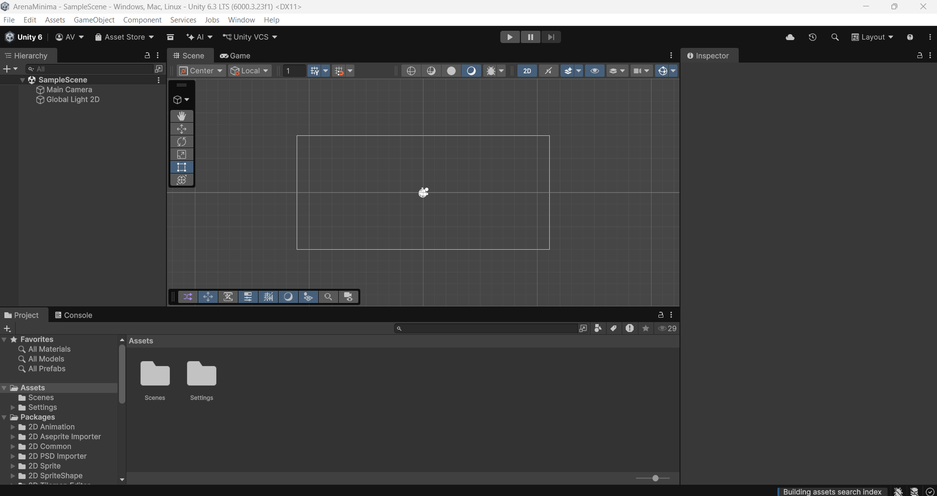

Slide 7
El Editor: cada ventana/panel responde a una pregunta
En Unity, una escena (Scene) es un archivo que describe un estado concreto del mundo del juego.
En Unity, una escena sirve para organizar y guardar una parte concreta del juego como un conjunto coherente de objetos y configuración.
Creamos y abrimos un proyecto Unity usando la plantilla “Universal 2D” y dándole como nombre “ArenaMinima”.
Nos descargamos “ArenaMinimaRecursos01” y lo descomprimimos fuera del proyecto.
Guardamos la escena como “Arena01” en la ruta “.../ArenaMinima/Assets/”
Probamos Play mode y luego lo paramos.

Slide 8
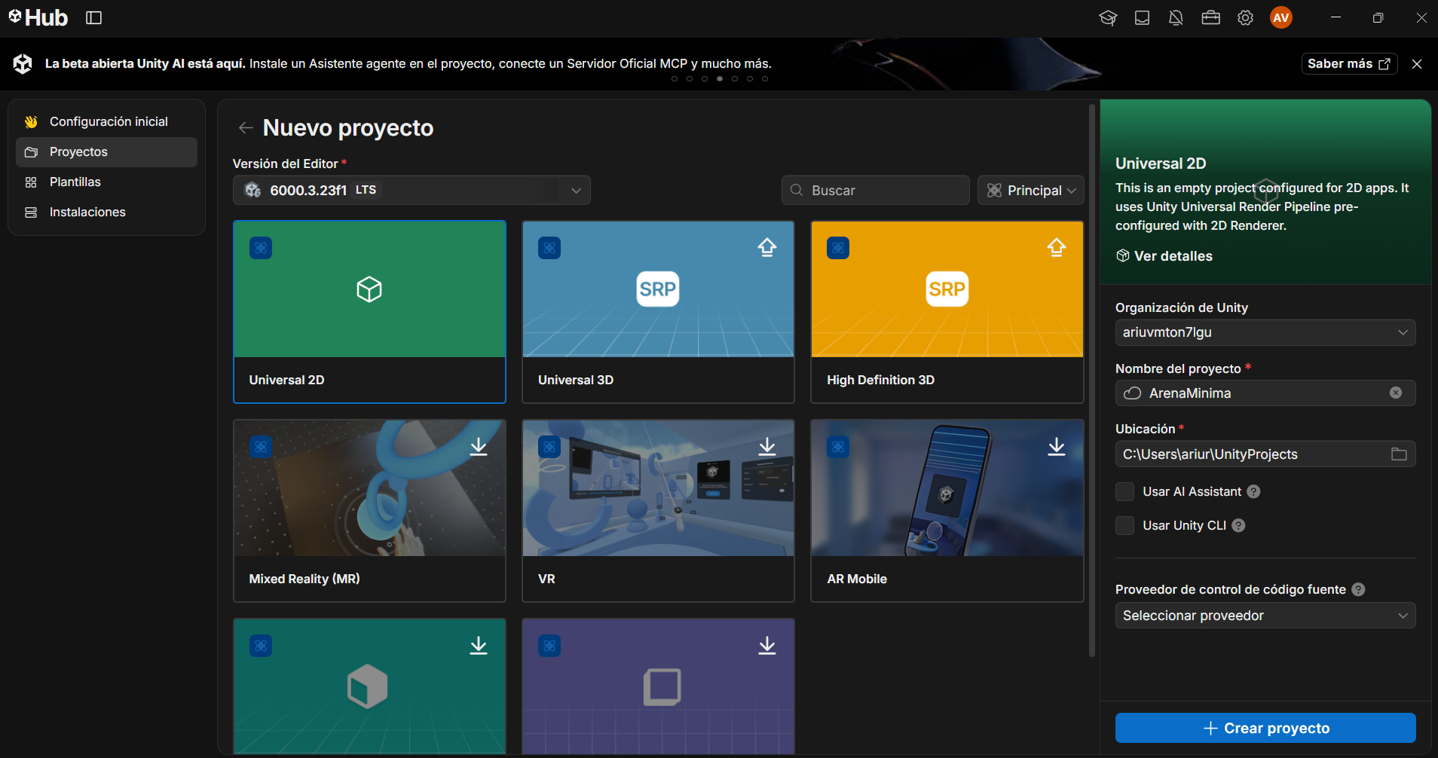

Slide 10
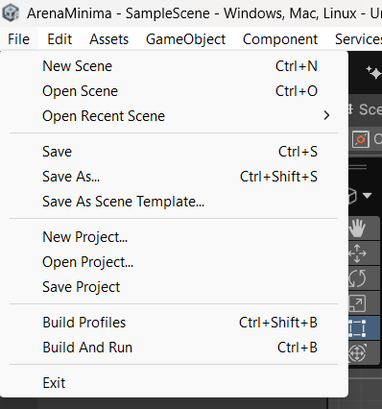

Slide 11
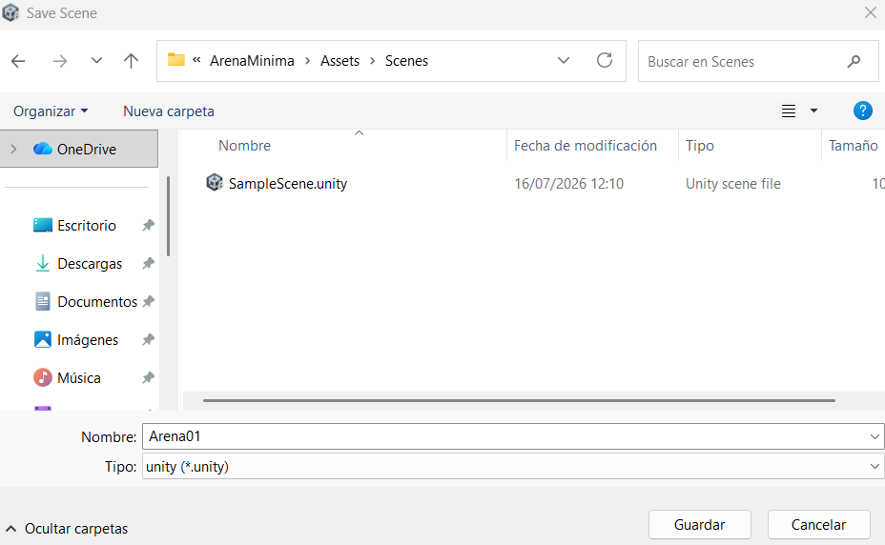

Slide 12
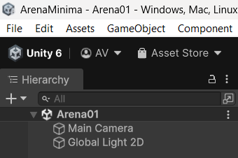

Slide 13
El modelo fundamental: GameObject + Components
GameObject
Elemento fundamental que puede formar parte de una escena.
Components
Aportan datos y capacidades al GameObject.
Jugador
(GameObject)
Transform
Inspector
Transform
Sprite Renderer
Hierarchy
Jugador
SpriteRenderer
La funcionalidad se construye por composición.
Incorrecto en Hierarchy:
Jugador
├─ Transform
└─ SpriteRenderer
GameObject ≠ visible necesariamente
Component ≠ hijo en Hierarchy
Composición ≠ herencia
Notes:
Los elementos fundamentales de una escena son GameObjects. Pero un GameObject no significa “sprite” (es una imagen 2D que Unity puede usar como recurso gráfico dentro de una escena), “personaje” ni “cosa visible”.
Las capacidades concretas se incorporan mediante Components.
Un GameObject tiene Transform, que veremos enseguida, y puede tener además otros componentes. Por ejemplo, SpriteRenderer podrá darle capacidad de representar un Sprite.
Por tanto, Unity construye gran parte de la funcionalidad mediante composición: combinamos componentes con responsabilidades diferentes.
Como conocéis orientación a objetos, quiero prevenir dos asociaciones inapropiadas.
Primera: esta composición vía diferentes componentes no significa herencia de clases.
Segunda: los Components no aparecen como hijos del GameObject en Hierarchy. Hierarchy representa GameObjects y sus relaciones padre-hijo. Los Components se observan y configuran en Inspector.
Y recordad otra consecuencia: un GameObject puede existir perfectamente sin ser visible.

Slide 14
El modelo fundamental: GameObject + Components
Creamos un GameObject vacío y lo renombramos a “Jugador”.
Comprobamos que aparece en Hierarchy, lo seleccionamos y observamos su Transform en Inspector.
Añadir un componente SpriteRenderer, quitárselo y volvérselo a añadir.
Notes:
Añadir o quitar un Component modifica las capacidades del GameObject, no crea ni destruye un hijo en Hierarchy.

Slide 15
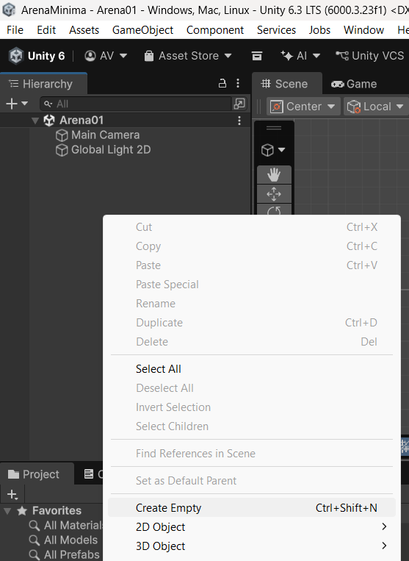

Slide 16
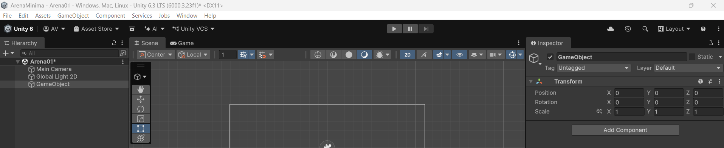

Slide 17
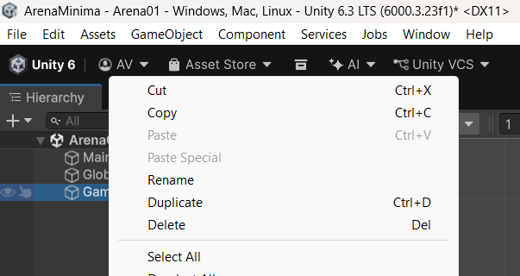

Slide 18
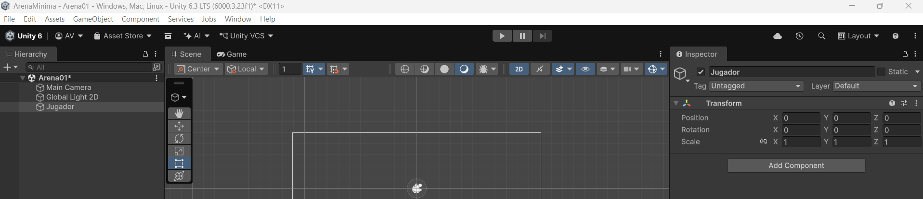

Slide 19
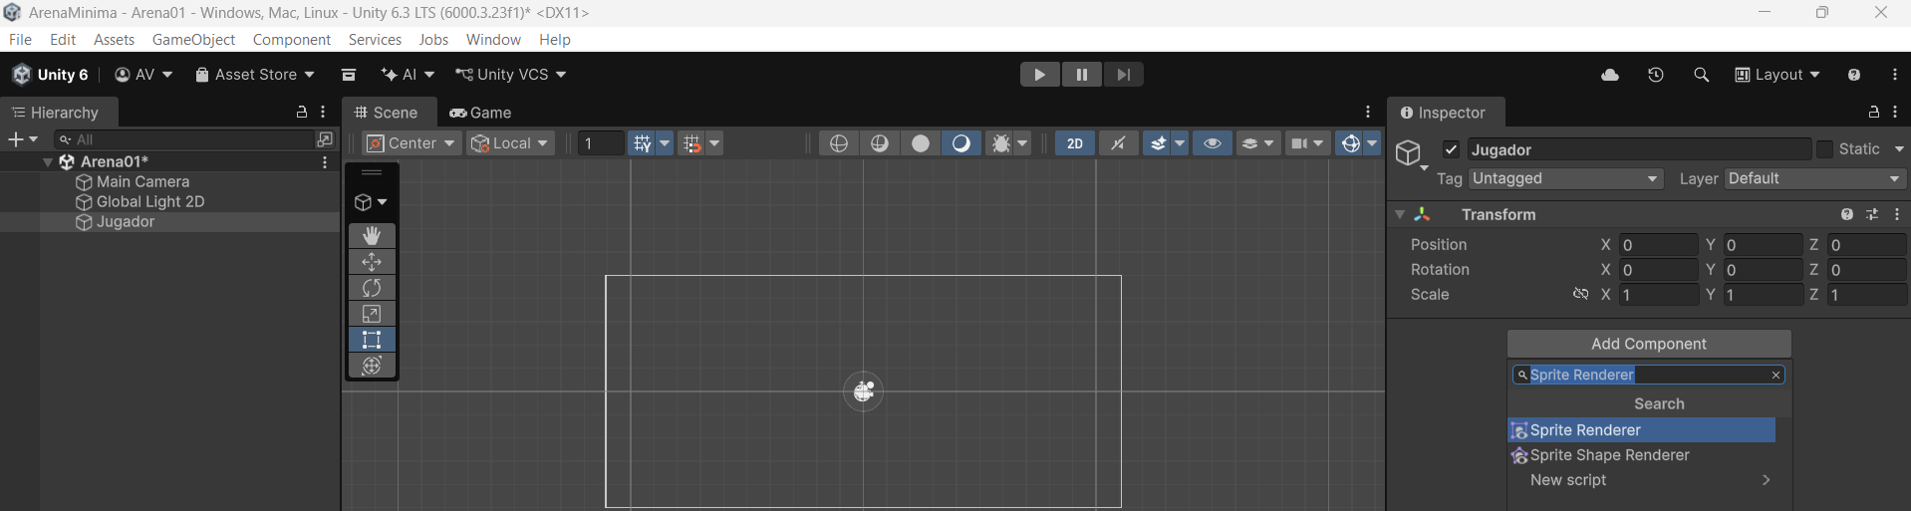

Slide 20
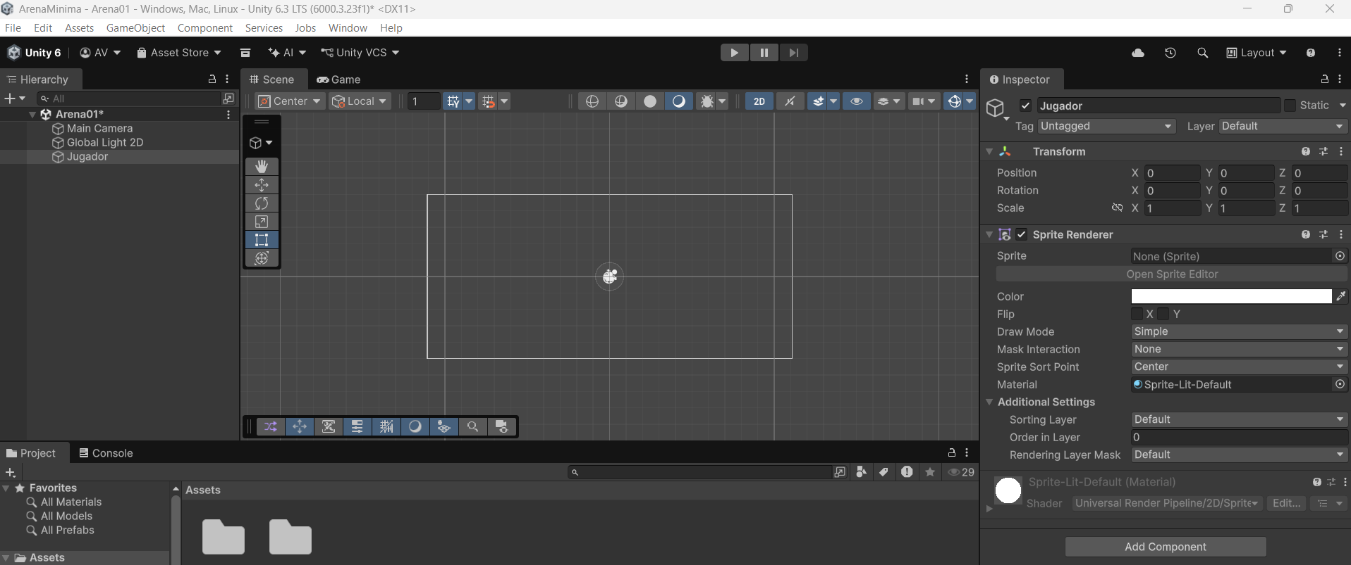

Slide 21
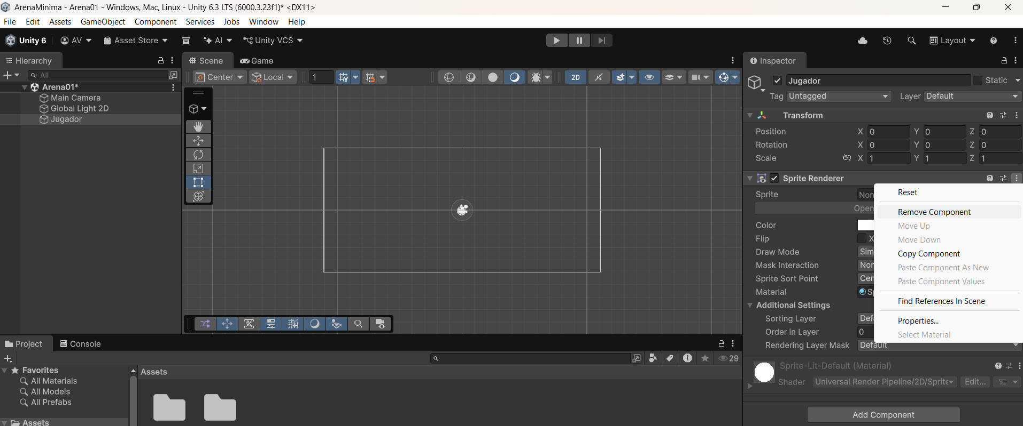

Slide 25
Transform: dónde está y cómo se transforma
Todo GameObject dispone de Transform
Scene
Inspector · Transform
Y
Position
Dónde está.
Rotation
Cómo está orientado.
X
Scale
Qué escala tiene.
Z
Inspector ↔ Scene
Dos formas de editar la misma transformación.
X / Y → plano de trabajo
Z existe, pero no para ordenar sprites
Notes:
Todo GameObject dispone de Transform.
Transform no significa simplemente “las coordenadas”. Reúne tres aspectos básicos de su transformación: posición, rotación y escala.
Trabajando en 2D la la colocación espacial se comprende fundamentalmente mediante X e Y.
Unity mantiene también Z en 2D. Pero no vamos a utilizar Z como truco para resolver qué Sprite se dibuja delante de otro. Cuando lleguemos a los sprites utilizaremos el mecanismo específico de ordenación 2D.
Transform puede modificarse numéricamente desde Inspector o manipulando el objeto desde Scene. No son dos sistemas independientes: estamos modificando las mismas propiedades de dos formas diferentes.
Ahora Jugador todavía no tiene una imagen asignada. En unos minutos será visible y podréis observar directamente los efectos de posición, rotación y escala.

Slide 26
Transform: dónde está y cómo se transforma
Seleccionamos el Jugador.
En Scene, seleccionamos Move Tool.
Usamos las flechas asociadas a los ejes X e Y para desplazar el Jugador y verificamos cómo cambian sus valores de posición en el Inspector.
Deshacemos los cambios de desplazamiento.

Slide 27
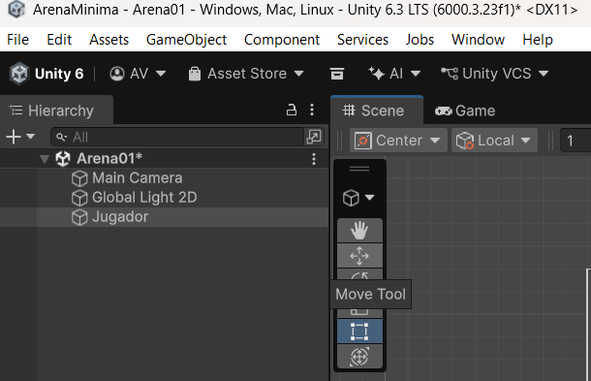

Slide 28
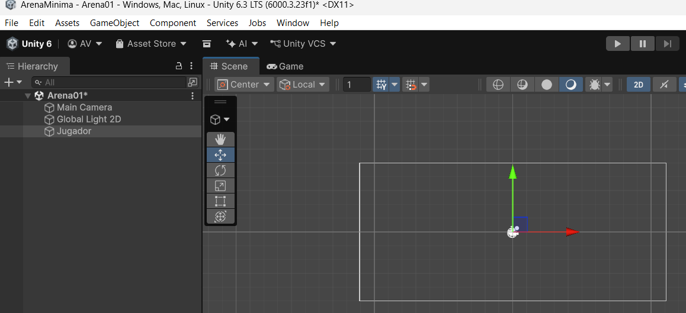

Slide 29
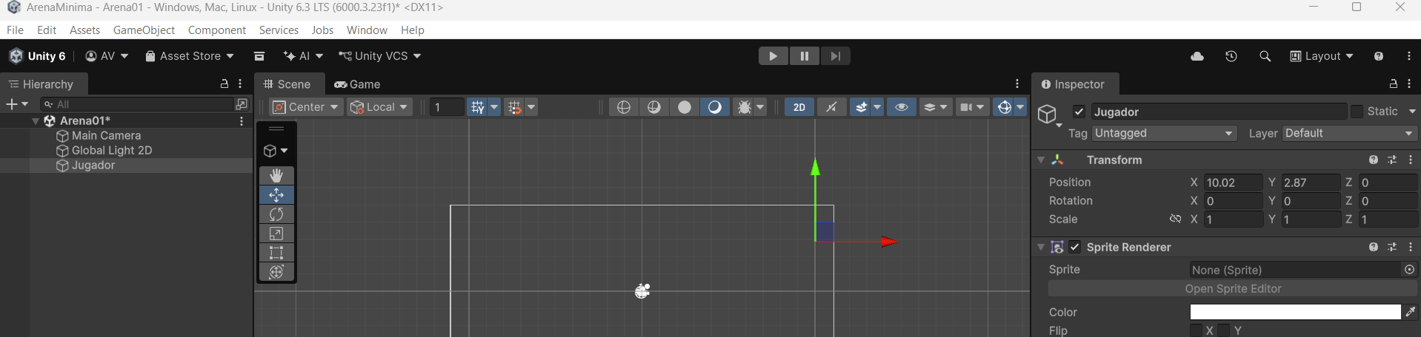

Slide 30
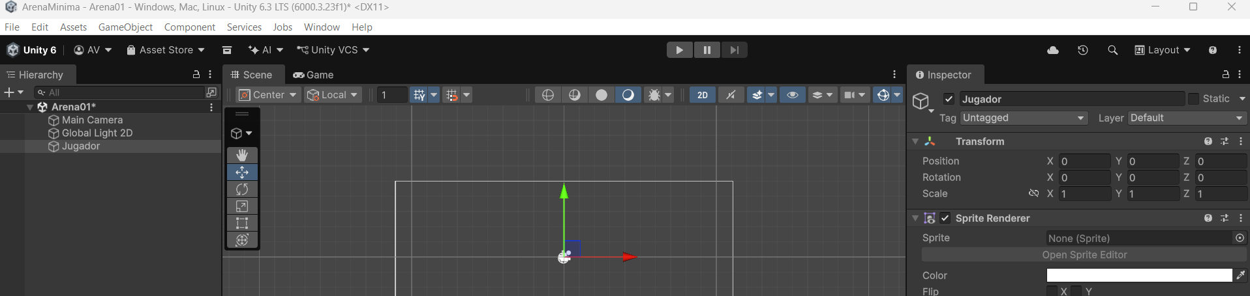

Slide 31
Hierarchy y Scene: organización lógica y espacio
Hierarchy
Lista los GameObjects y sus relaciones padre-hijo.
Scene
Representa su colocación espacial.
Estado A
Padre en origen
Hijo con Transform local
Estado B
Muevo el padre
El hijo cambia en mundo
Decorado
├─ Fondo
└─ Roca
Transform local
respecto al padre
Transform en mundo
resultado final en escena
Transform en mundo
La transformación del padre influye en sus hijos.
Padre-hijo ≠ herencia de clases.
Notes:
Hierarchy y Scene representan aspectos complementarios.
Hierarchy nos permite saber qué GameObjects existen y establecer relaciones padre-hijo. Scene nos muestra su colocación espacial.
Cuando un GameObject tiene padre, sus valores locales se interpretan respecto a ese padre.
Por ejemplo, una roca puede estar una unidad a la derecha de Decorado. Esa relación local puede mantenerse aunque movamos el padre completo. La posición de la roca en el mundo habrá cambiado, pero su desplazamiento respecto del padre puede seguir siendo el mismo.
La misma idea general se aplica a orientación y escala: transformar al padre influye en cómo terminan situándose sus hijos en el mundo.
No necesitamos matrices ni matemáticas de transformaciones para utilizar esto correctamente en nuestra escena.
“Padre” e “hijo” son relaciones entre GameObjects de la escena. No estamos hablando de herencia entre clases.

Slide 32
Del archivo gráfico al objeto visible
PNG
Sprite asset
GameObject
+ SpriteRenderer
objeto visible
en escena
Orden visual 2D
Sorting Layer → grupo
Order in Layer → prioridad
Archivo gráfico ≠ GameObject
Project
Assets/Sprites
jugador.png
Hierarchy
Jugador
Inspector
Transform
SpriteRenderer
Fondo: -10
Jugador/Rocas: 0
Fondo → Order in Layer: -10
Jugador / Rocas → 0
Notes:
Ahora vamos a introducir los recursos gráficos.
El archivo PNG que incorporamos al proyecto es un recurso. En un proyecto 2D correctamente configurado, Unity puede importarlo para utilizarlo como Sprite.
Pero el Sprite del proyecto y el GameObject de la escena siguen siendo cosas diferentes.
Nuestro GameObject Jugador ya existe. También tiene SpriteRenderer. Lo que vamos a hacer ahora es indicar qué Sprite debe representar ese componente.
Este detalle es importante: Sprite es el recurso visual y SpriteRenderer es el Component encargado de representarlo como parte de un GameObject.
El mismo Sprite podría utilizarse en varios GameObjects.
Además necesitamos controlar qué Sprite aparece delante cuando hay solapamiento. Para eso utilizaremos las herramientas específicas de ordenación 2D: Sorting Layer y Order in Layer. No desplazaremos objetos arbitrariamente en Z para resolver un problema para el que Unity ya ofrece un mecanismo explícito.

Slide 33
Del archivo gráfico al objeto visible
Creamos la carpeta Assets/Sprites en Project.
Importamos jugador.png, roca.png y fondo.png en Assets/Sprites.
Comprobamos que Unity los trata como Sprites.
Asignamos jugador.png al SpriteRenderer de Jugador.
Comprobamos que Jugador se vuelve visible.
Probamos a modificar Position, Rotation Z y Scale X e Y de Jugador para ver el efecto y luego deshacemos cambios.
Notes:
La escena pasa de contener estructuras abstractas a contener objetos 2D realmente visibles.
Asset y GameObject son elementos distintos; Sprite y SpriteRenderer son elementos distintos; Transform produce un efecto visual; la relación padre-hijo afecta a la transformación en mundo; Order in Layer resuelve el orden básico de representación.

Slide 34
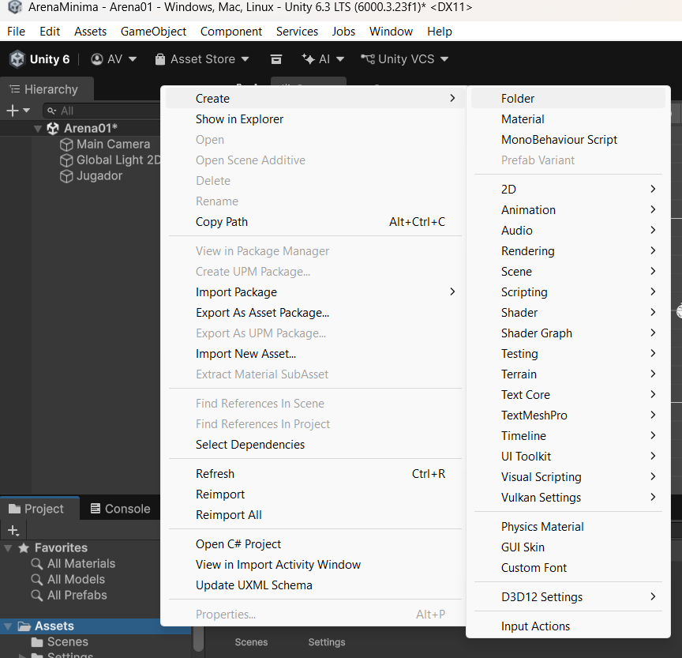

Slide 35
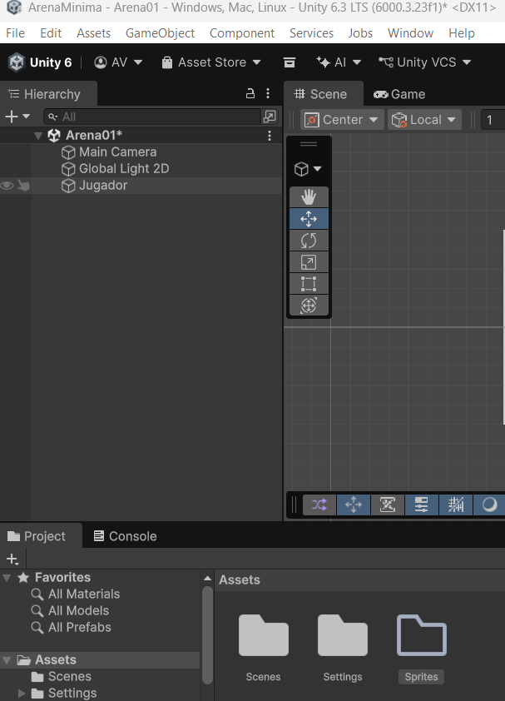

Slide 36
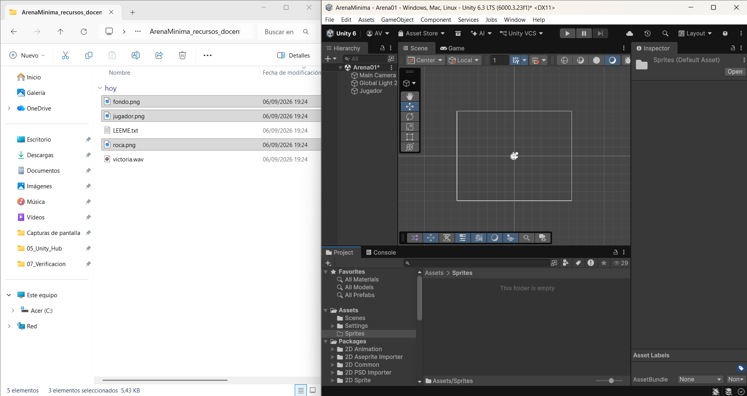

Slide 37
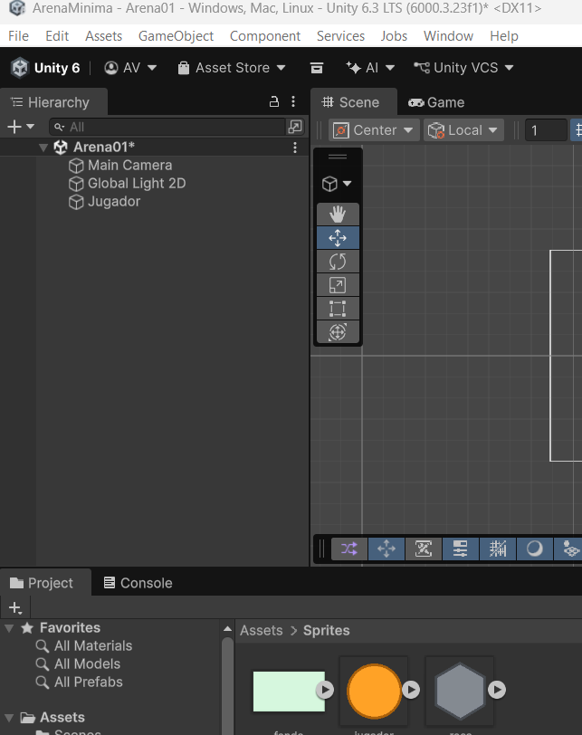

Slide 38
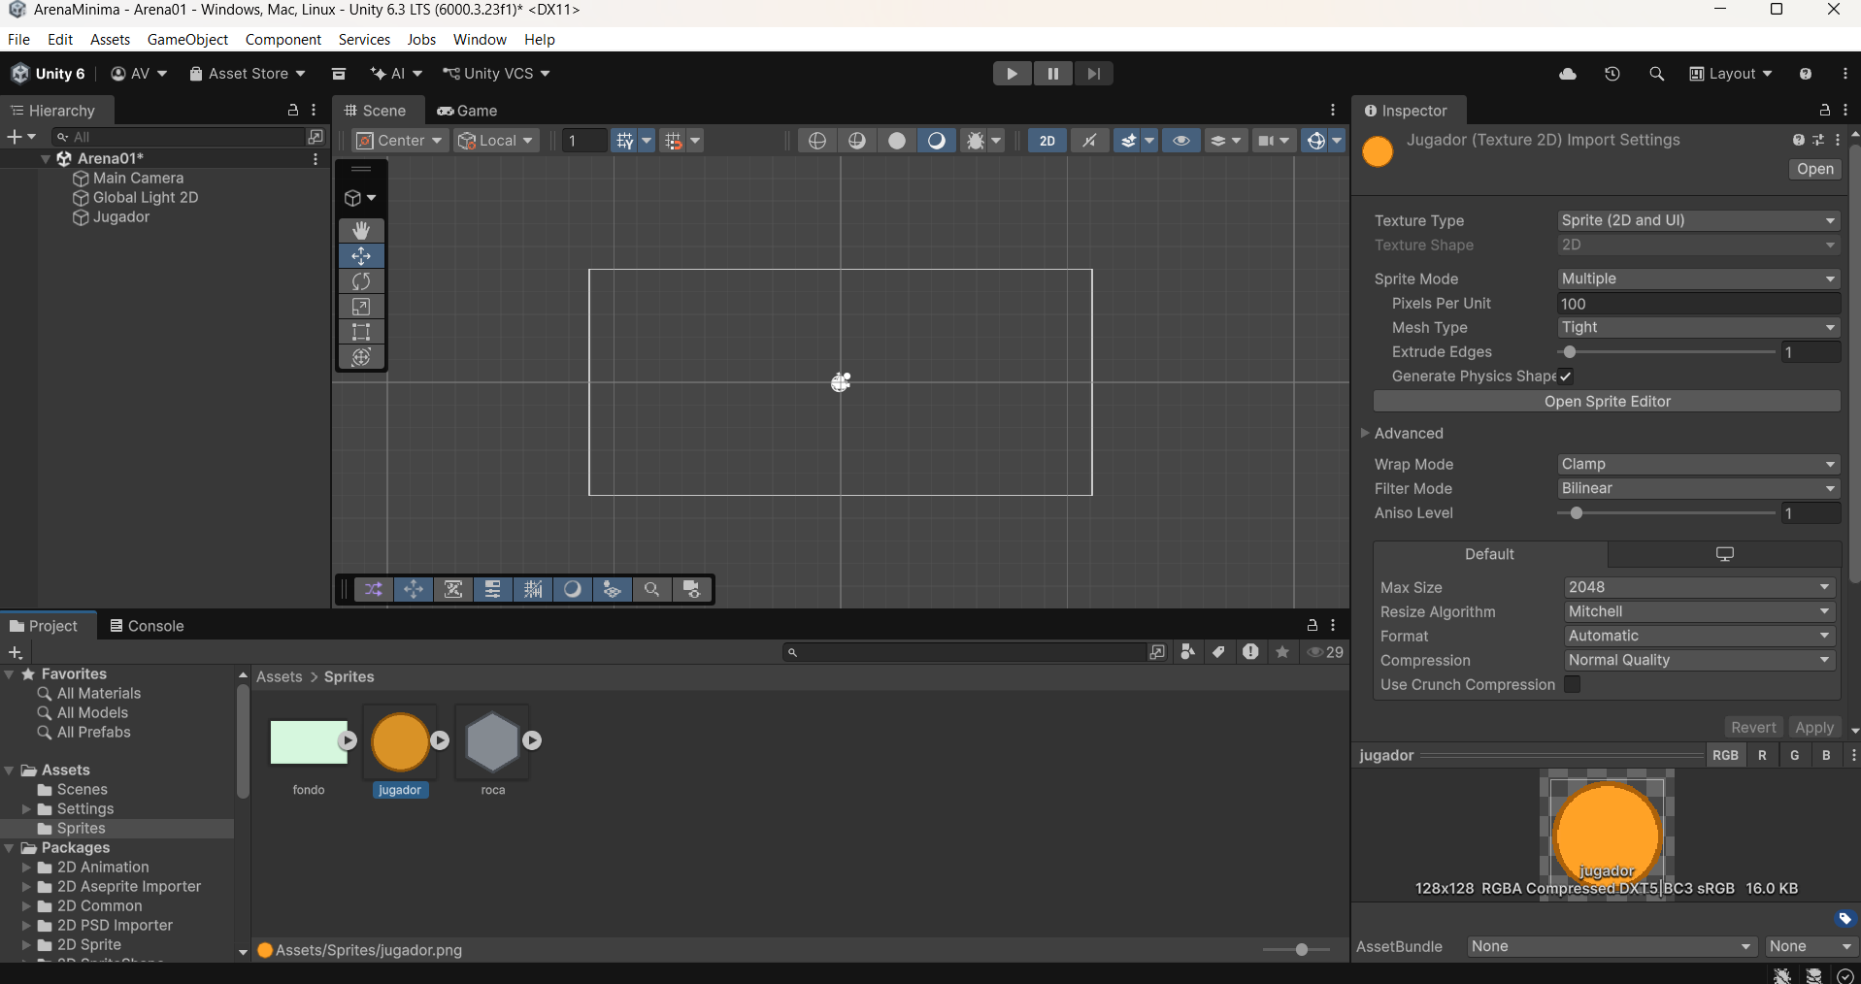

Slide 39
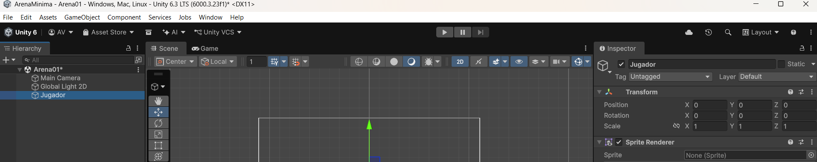

Slide 40
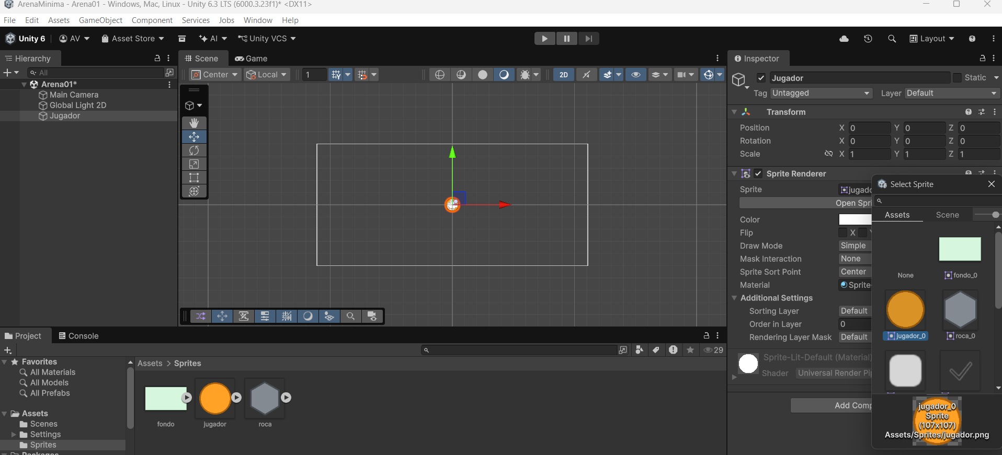
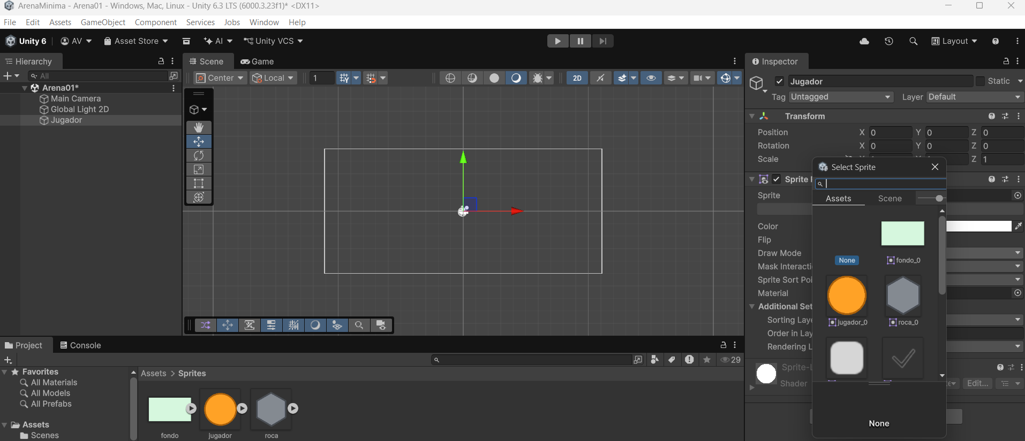

Slide 41
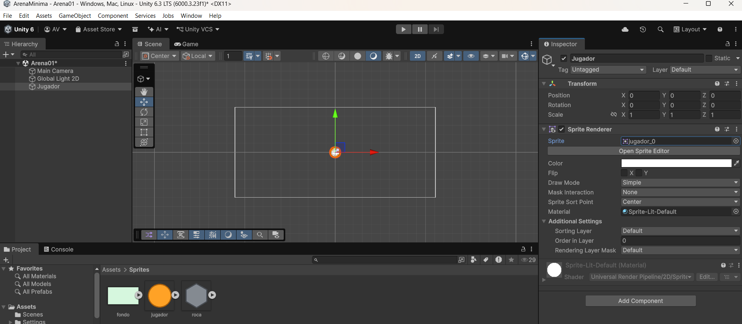

Slide 42
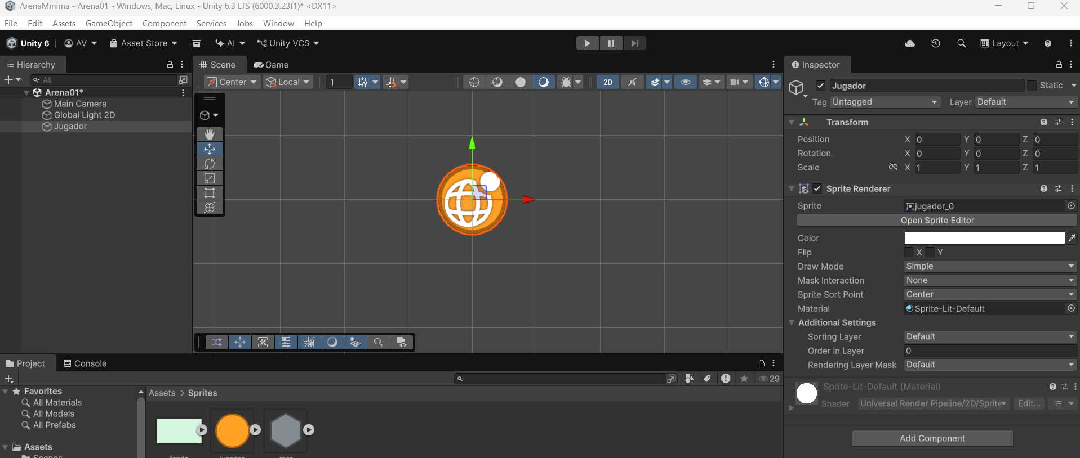

Slide 43
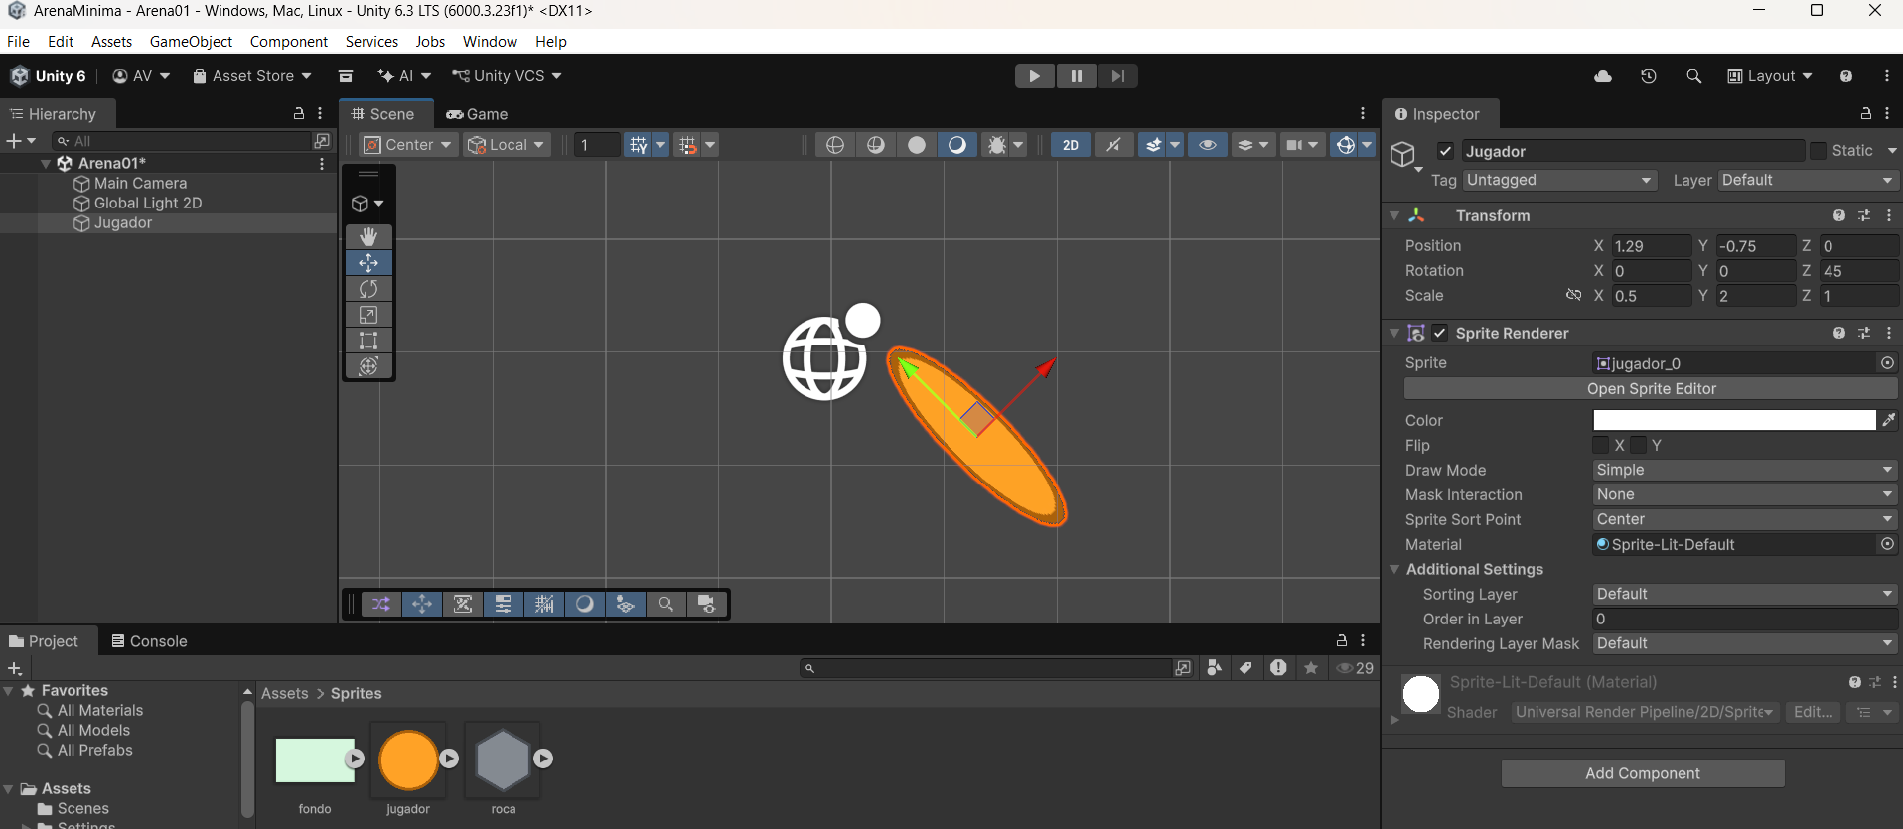

Slide 44
Del archivo gráfico al objeto visible
Creamos un GameObject vacío para el fondo, otro para la roca, los renombramos “Fondo” y “Roca”, les damos SpriteRenderers y les añadimos los sprites pertinentes.
Creamos un GameObject vacío y lo renombramos “Decorado”.
Hacemos Fondo y Roca hijos de Decorado.
Probamos a mover Decorado para ver el efecto padre-hijo y deshacemos el movimiento.
Le ponemos a Fondo el valor -10 en Order in Layer.

Slide 45
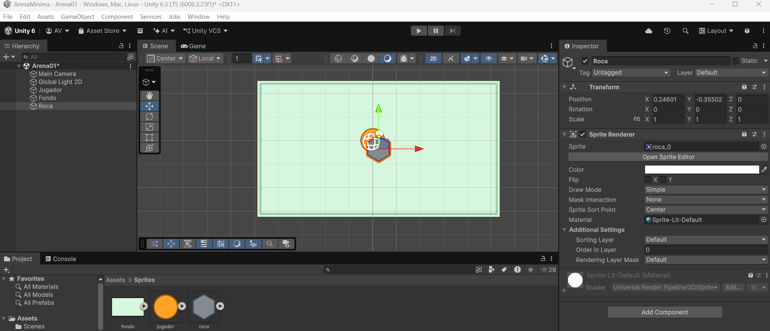

Slide 46
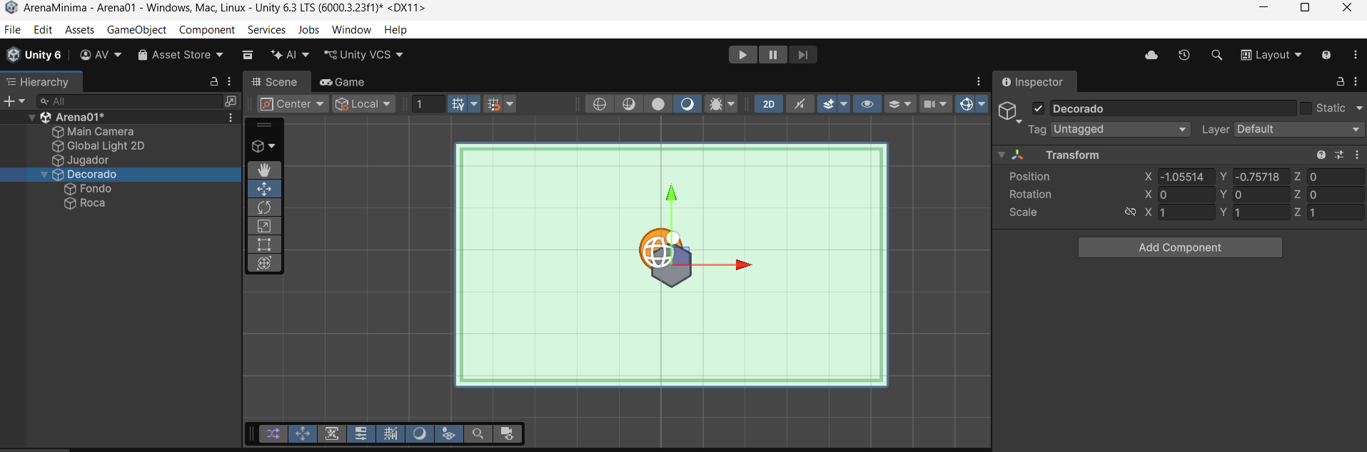

Slide 47
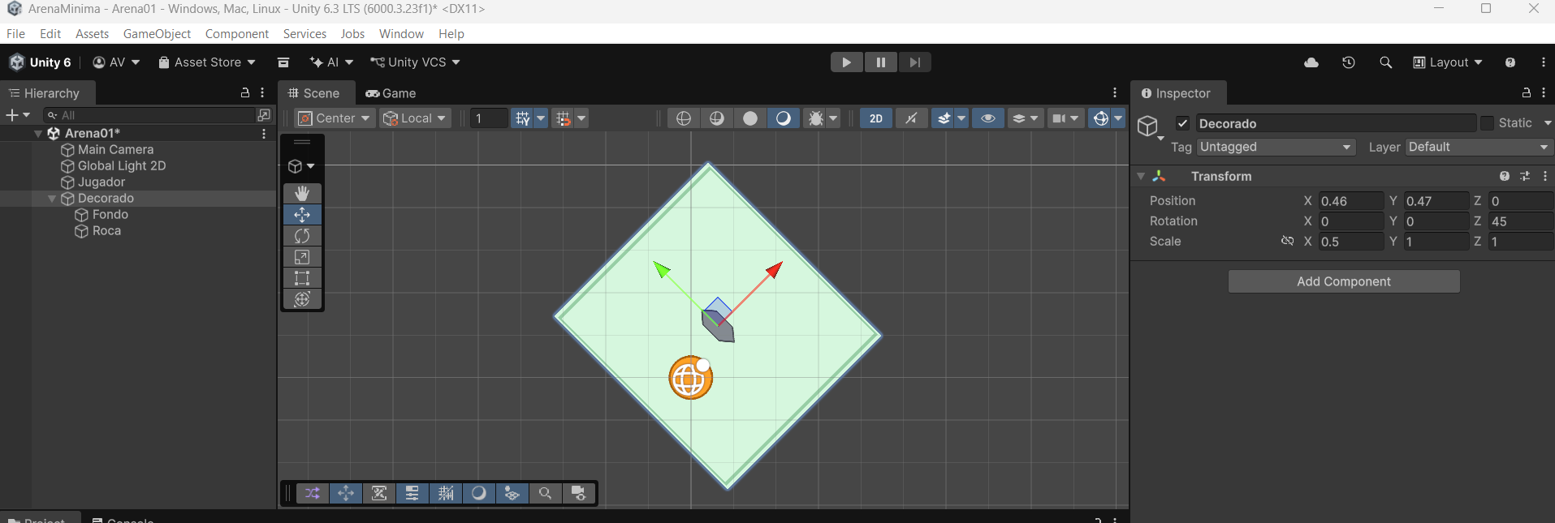

Slide 48
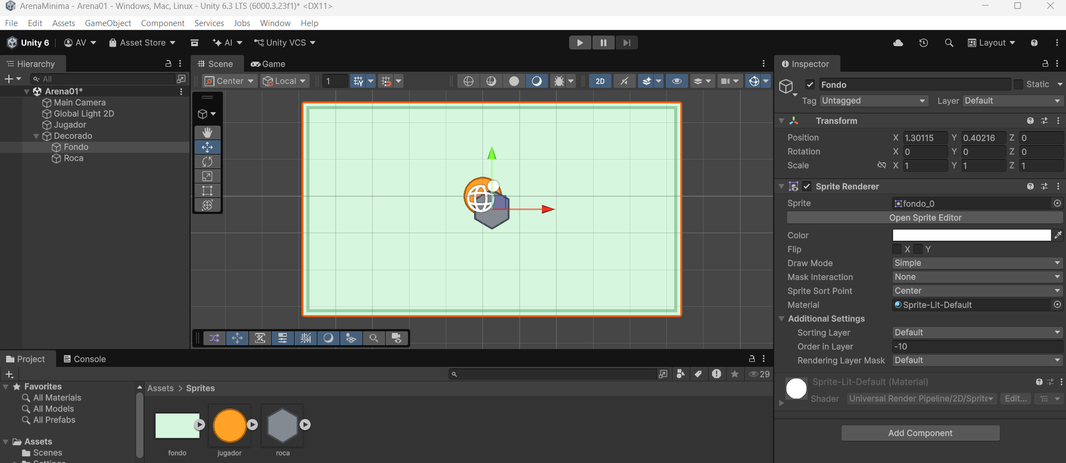

Slide 49
De la escena a Game View: renderizado y Camera
El desarrollador configura
Scene View ≠ Game View
Scene + GameObjects
+ Components + Camera
Unity renderiza
Scene View: espacio de edición
Game View: resultado desde Camera
frame → frame → frame → ...
Mover Scene View ≠ mover Camera
Camera → Orthographic
encuadre → posición + Size
Game View
Renderizar
Generar la representación visual de un frame.
Tiempo real: durante la ejecución.
Offline: mucho más tiempo por imagen.
Renderizar ≠ exportar
Notes:
Ya tenemos una escena visual. Ahora podemos responder a una pregunta técnica importante para comprender el motor: ¿qué significa renderizarla?
Renderizar significa producir la representación visual de un frame.
Nosotros configuramos GameObjects, Components, recursos y una Camera. Durante la ejecución, Unity utiliza esa configuración para generar repetidamente las imágenes que terminamos observando en Game View.
Por eso una escena estática también se está renderizando en tiempo real. Simplemente muchos frames consecutivos producen prácticamente la misma imagen.
Tiempo real significa que esas imágenes deben producirse con suficiente rapidez mientras la aplicación está funcionando. Un proceso offline puede permitirse dedicar mucho más tiempo a cada imagen.
Eso no significa que tiempo real sea sinónimo de gráficos simples ni que offline sea necesariamente fotorealista.
Tampoco significa que renderizar sea exportar un PNG o un vídeo.
Ahora entra la Camera. Scene View es nuestra vista libre de edición. La Camera del juego determina el encuadre que llegará a Game View.
Para esta escena 2D utilizaremos una proyección ortográfica y solo necesitamos ajustar su posición y su tamaño de encuadre.

Slide 50
De la escena a Game View: renderizado y Camera
Probamos a hacer zoom y mover la vista de escena y vemos que no afecta a la vista de juego.
Comprobamos que la cámara tiene proyección ortográfica.
Centramos la Main Camera, el Fondo y el Jugador.
Ajustamos el tamaño de encuadre de la cámara.
Entramos en Play Mode, observamos Game View y probamos 16:9.
En Play Mode, mover al Jugador, volver a Edit Mode y ver que los cambios se revierten.
Vemos que en Console no hay errores.
Notes:
Scene View es una vista de trabajo; Game View depende de Camera; Unity está produciendo el resultado renderizado durante Play Mode; Play Mode sirve para probar, no para sustituir la edición normal.

Slide 51
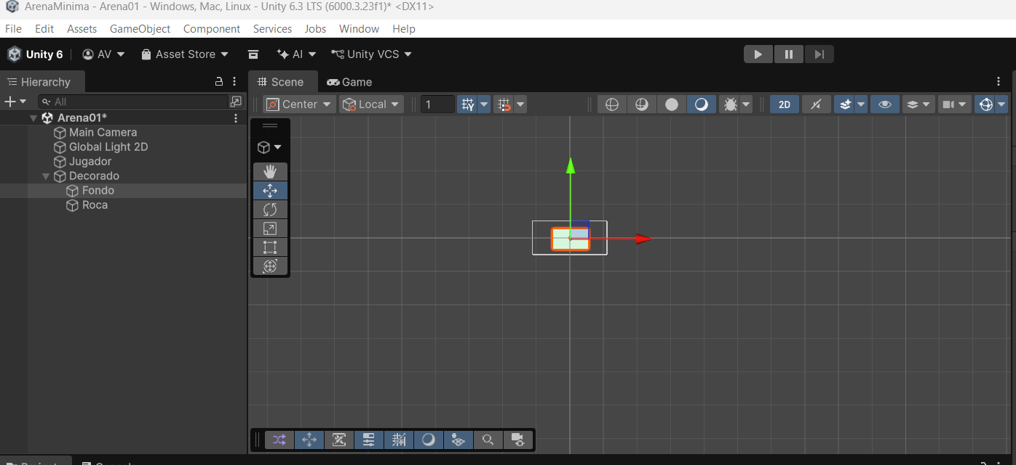

Slide 52
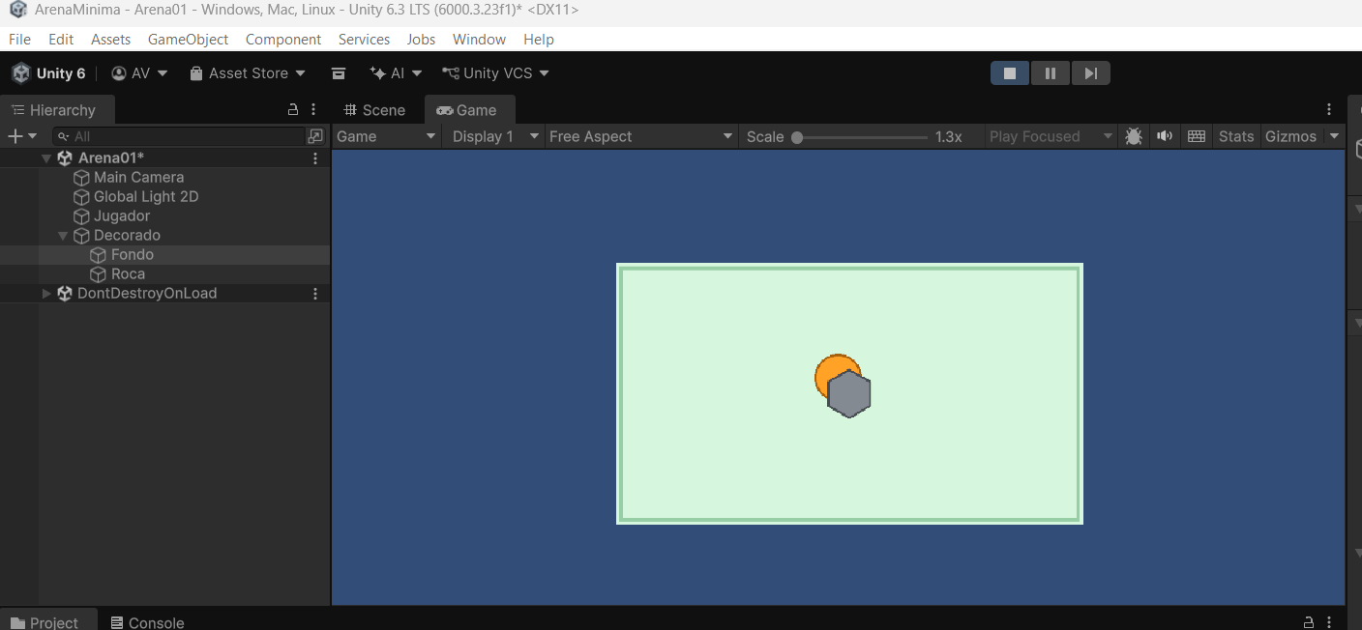

Slide 53
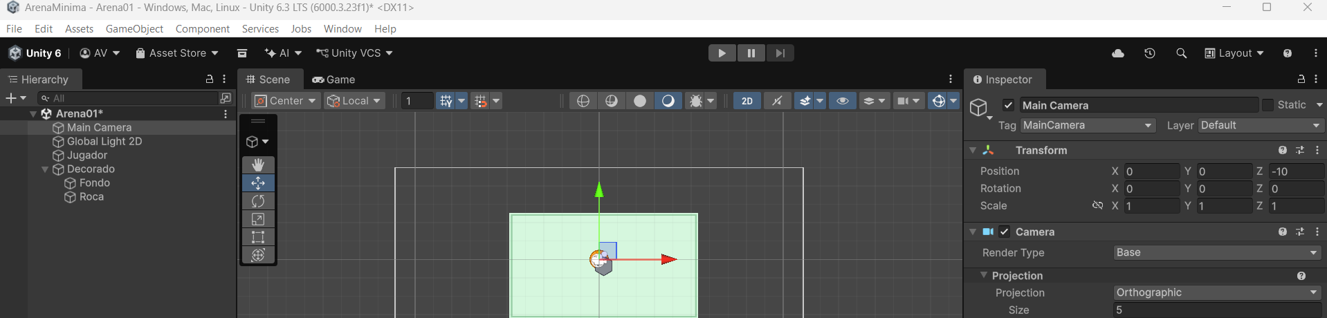

Slide 54
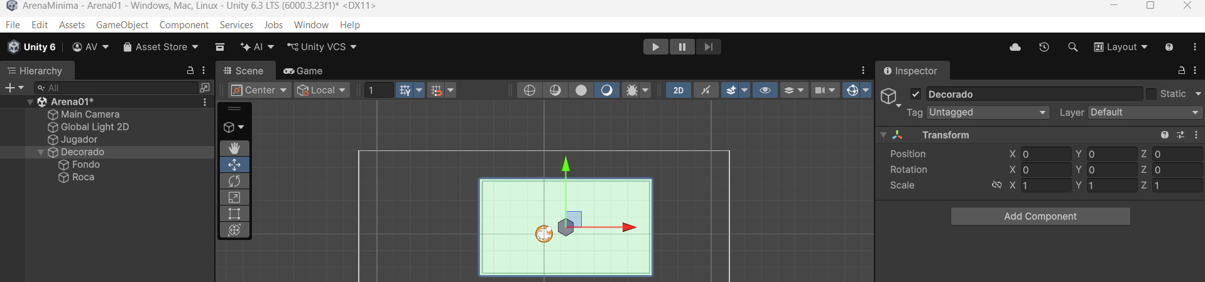

Slide 55
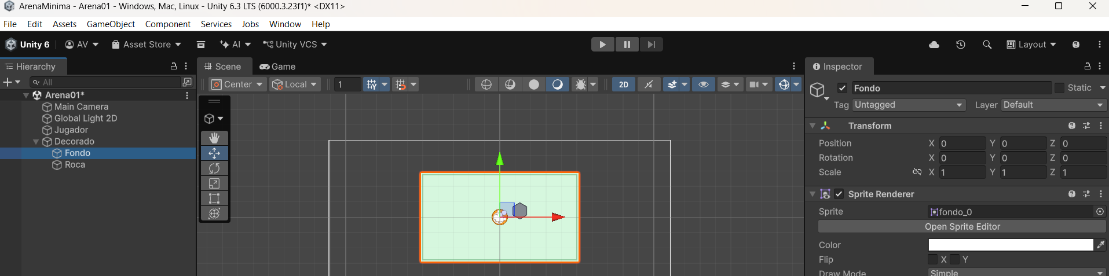

Slide 56
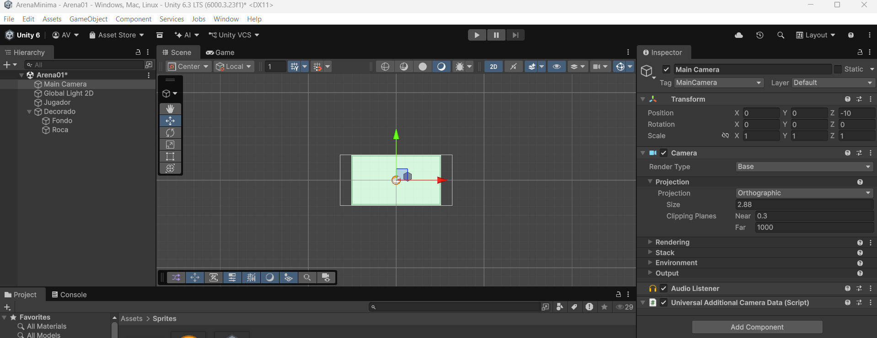

Slide 57
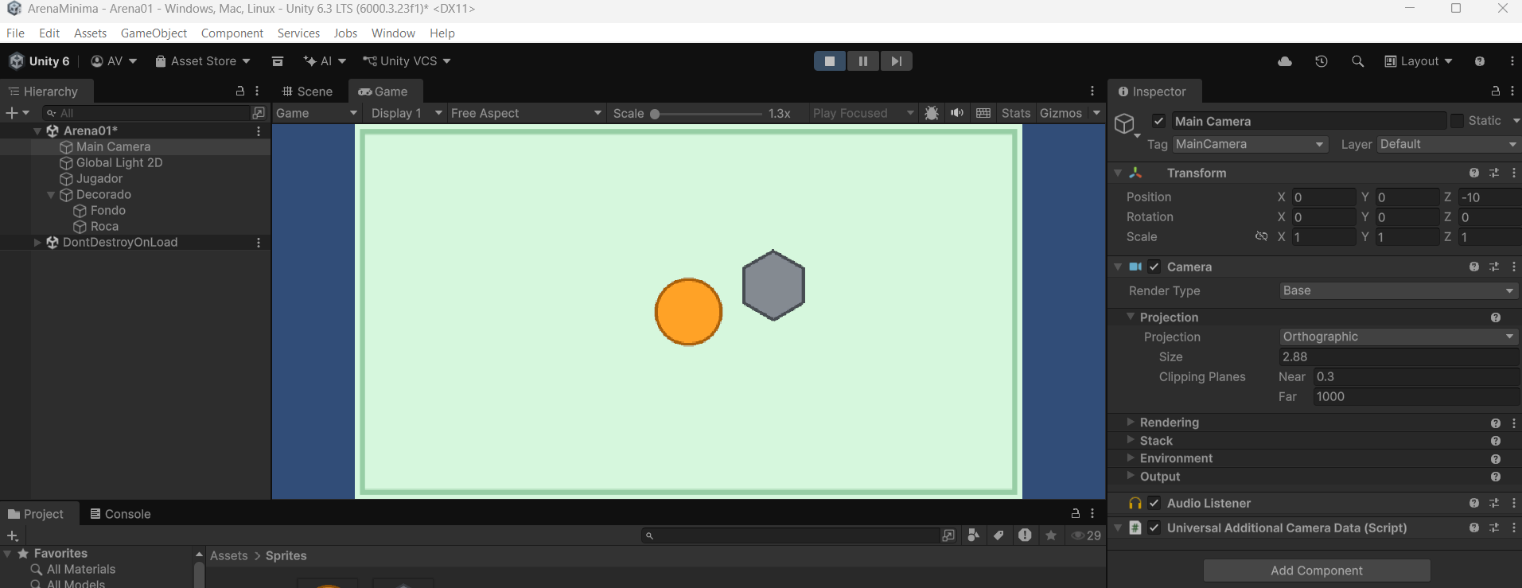

Slide 58
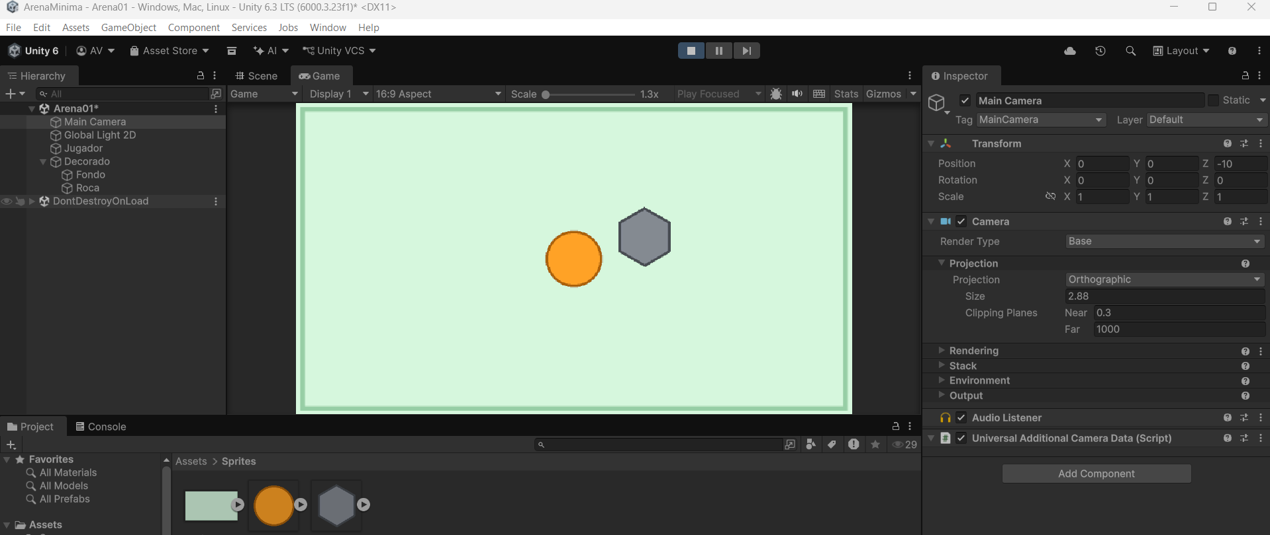

Slide 59
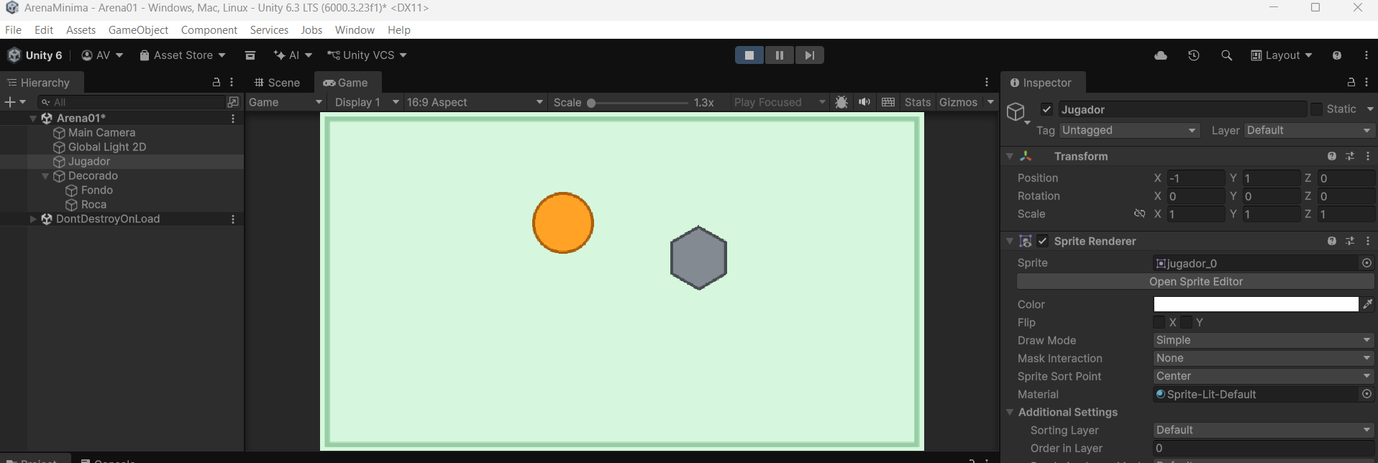

Slide 60
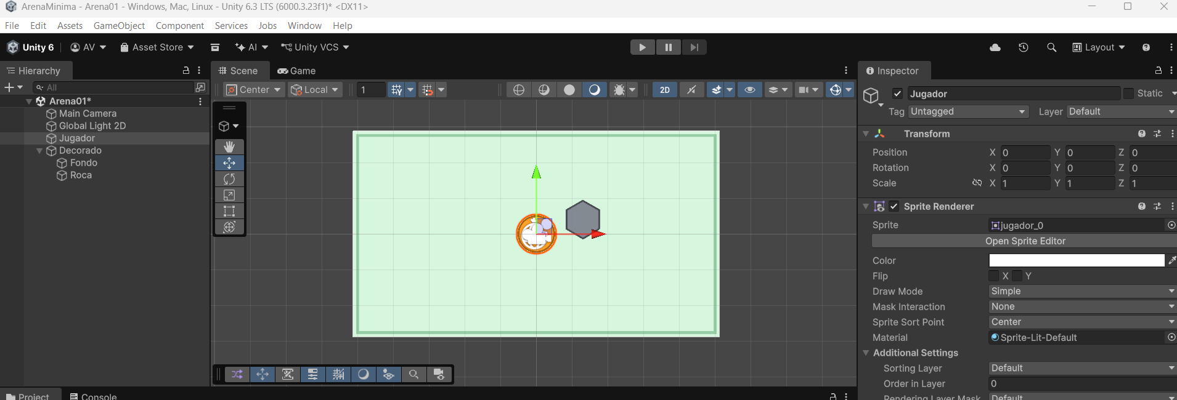

Slide 61
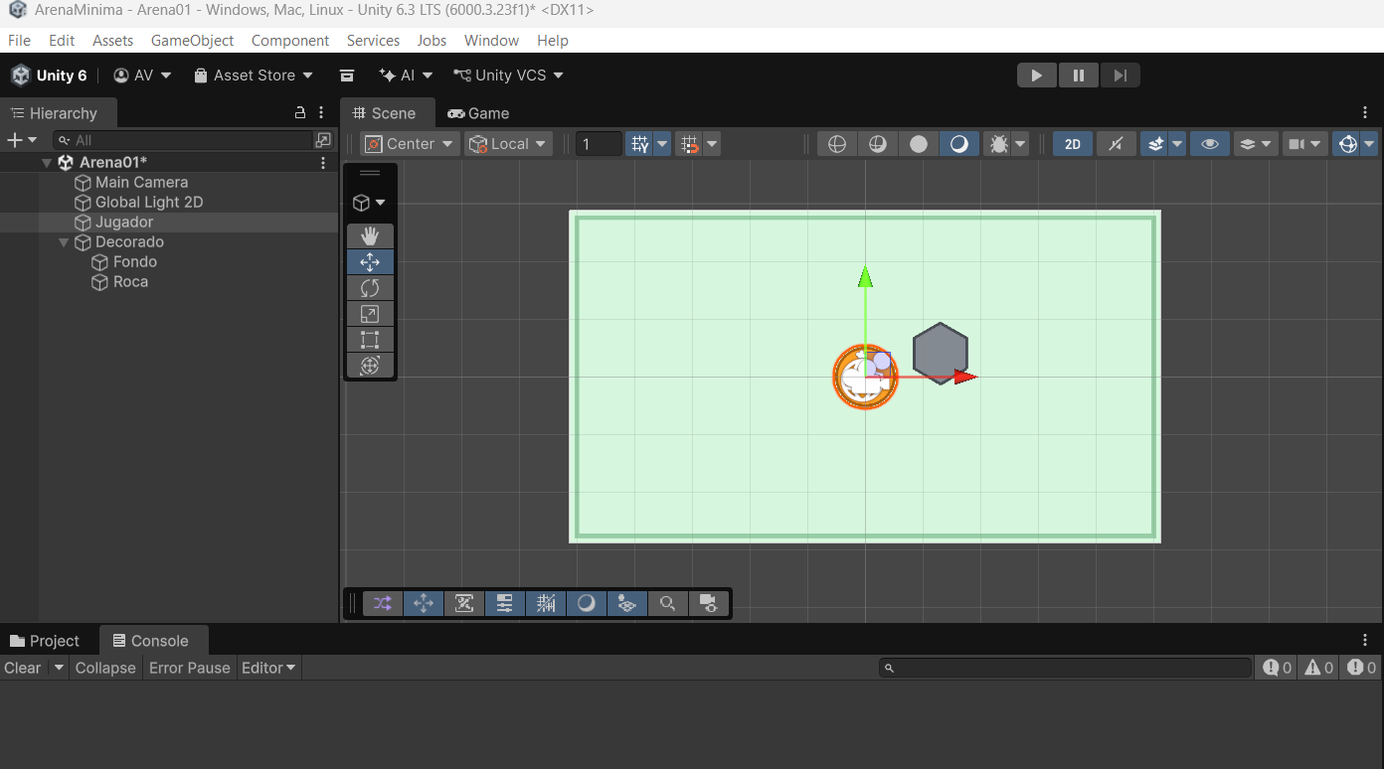

Slide 62
Prefab: reutilizar una configuración
Problema
Necesitamos varias rocas configuradas de la misma forma.
¿Construimos y mantenemos cada una por separado?
Roca_01
Prefab Asset
Roca.prefab
GameObject(s) + Components
+ valores configurados
Roca_02
⚙
⚙
⚙
Roca_03
Copias manuales
Prefab ≠ copia desconectada
Prefab ≠ clase C#
Notes:
Ahora tenemos una roca configurada. Queremos varias.
Podríamos duplicarla varias veces y mantener cada copia por separado. Para dos objetos puede parecer aceptable. Cuando el proyecto crece, deja de ser una buena forma de definir objetos reutilizables.
Unity dispone para este problema de los Prefabs.
Un Prefab es un asset reutilizable que almacena una configuración de uno o varios GameObjects con sus Components y valores.
A partir de ese asset colocamos instancias en una o varias escenas.
Podemos utilizar provisionalmente la palabra “plantilla”, pero con una precisión: las instancias no son simples copias completamente desconectadas. Conservan una relación con el Prefab del que proceden.
Tampoco debemos convertir la analogía con programación orientada a objetos en una equivalencia. Un Prefab no es una clase C#.

Slide 63
Prefab: reutilizar una configuración
Creamos la carpeta Assets/Prefabs en Project.
Usamos la Roca existente para crear Roca.prefab.
Creamos dos Rocas más arrastrando el prefab a la escena, renombramos las tres como Roca_1, Roca_2 y Roca_3, y las ponemos todas como hijas de Decorado.
Cambiamos del prefab el color en el Sprite Renderer, vemos cómo afecta a las instancias de roca y deshacemos los cambios.

Slide 64
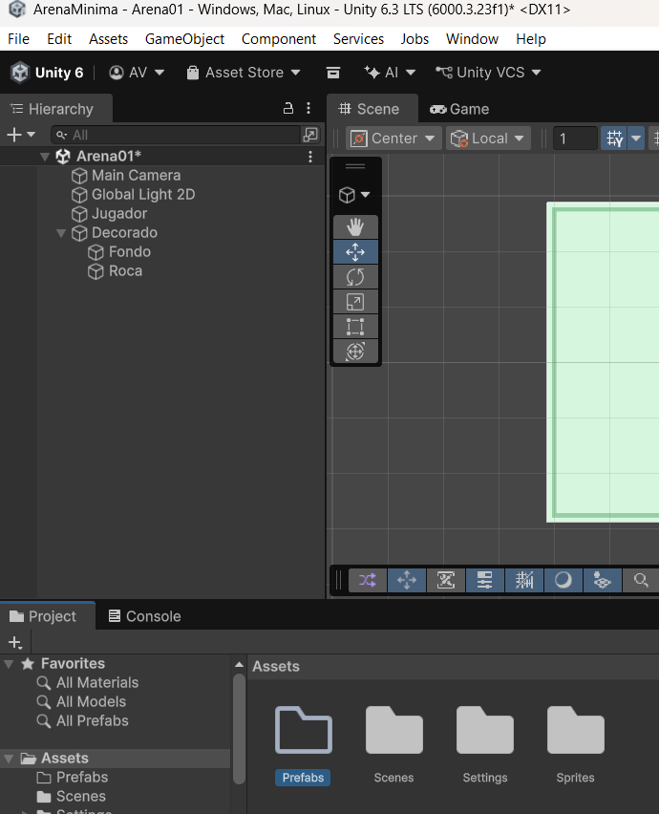

Slide 65
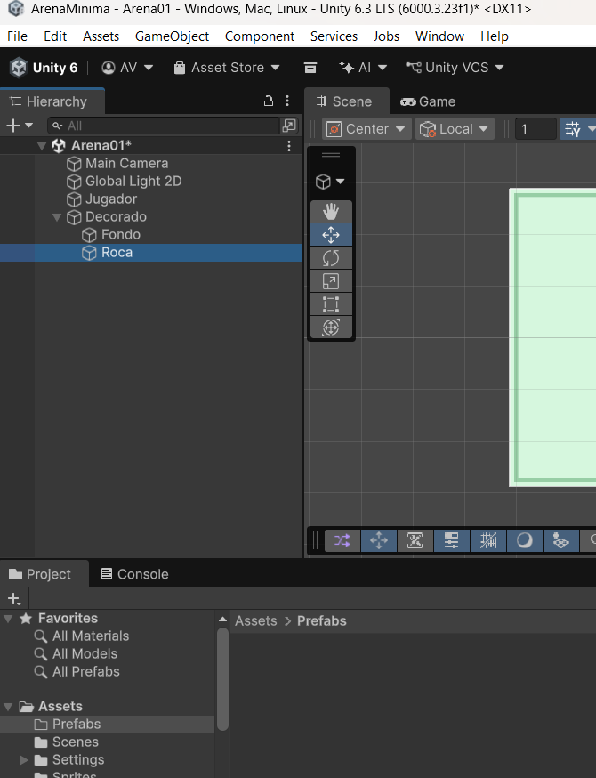

Slide 66
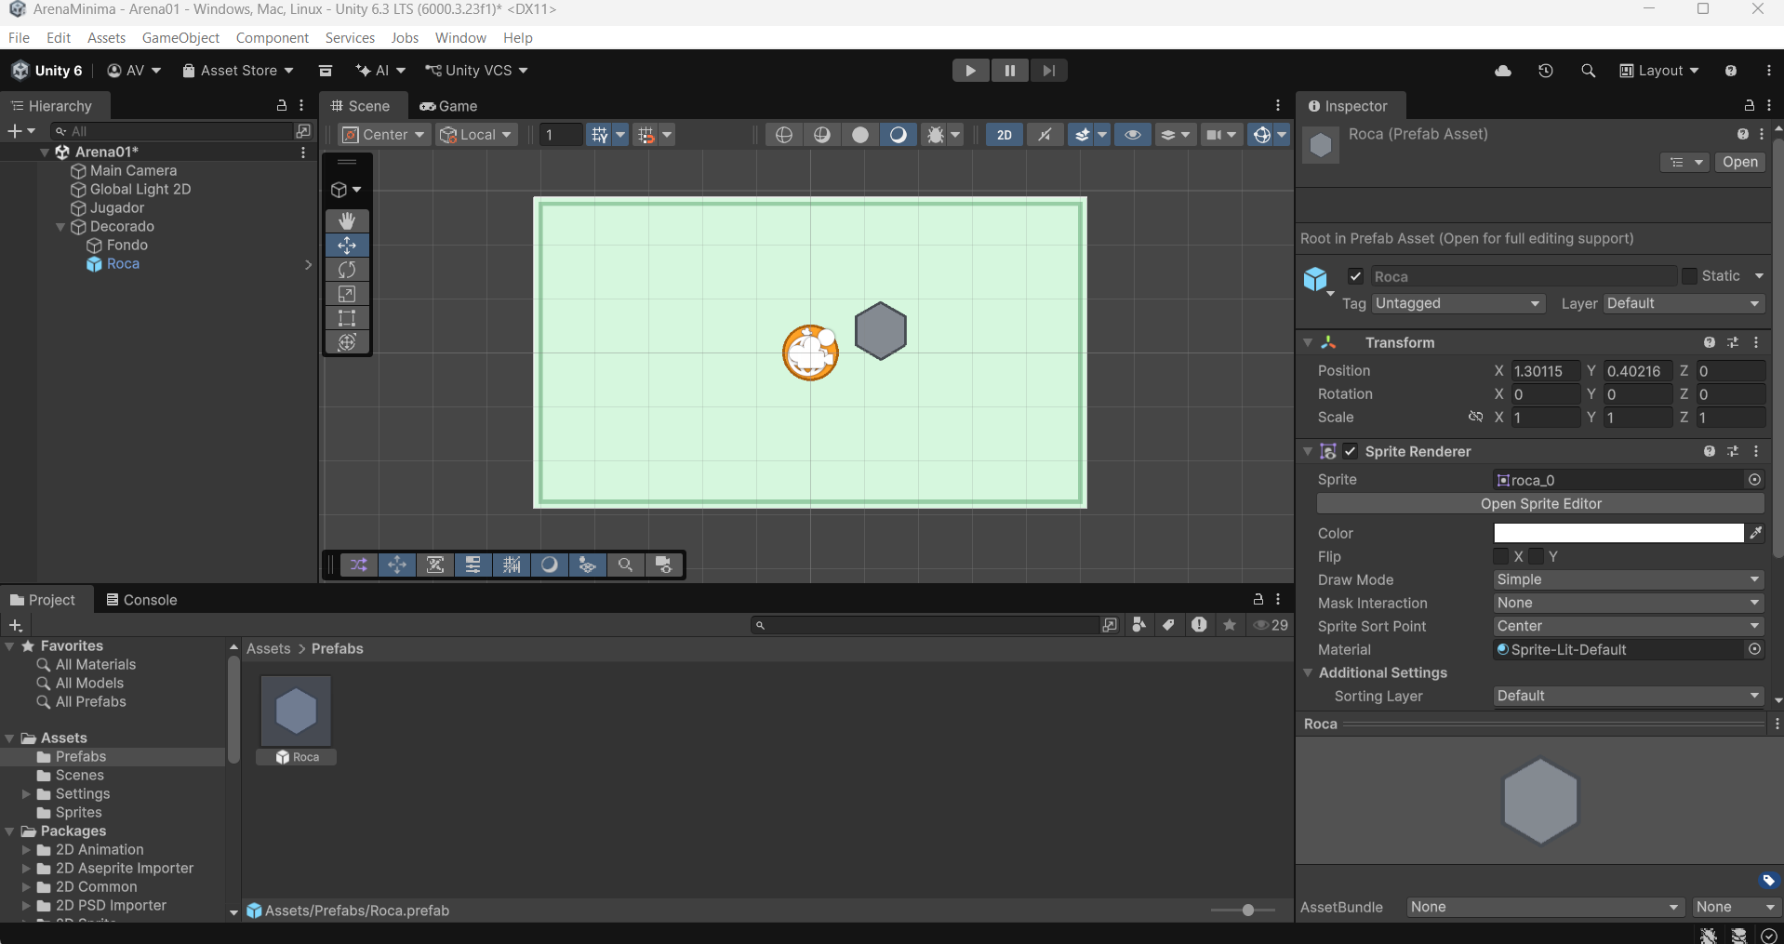

Slide 67
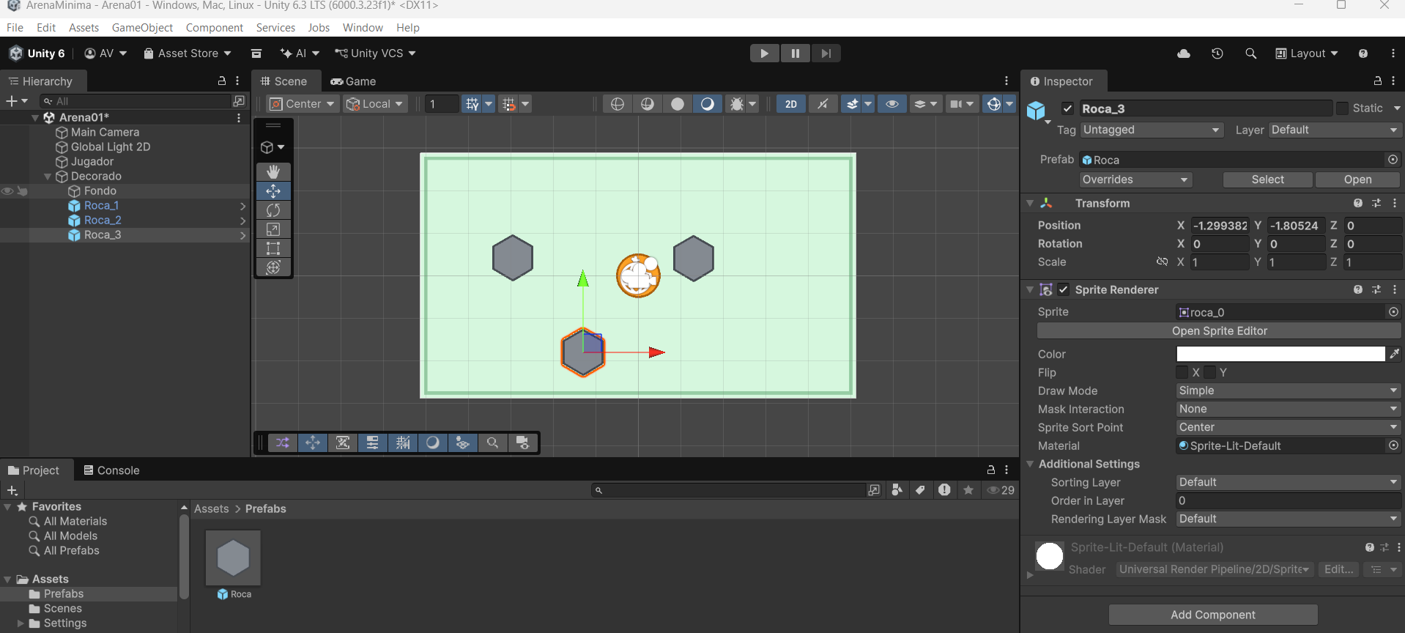

Slide 68
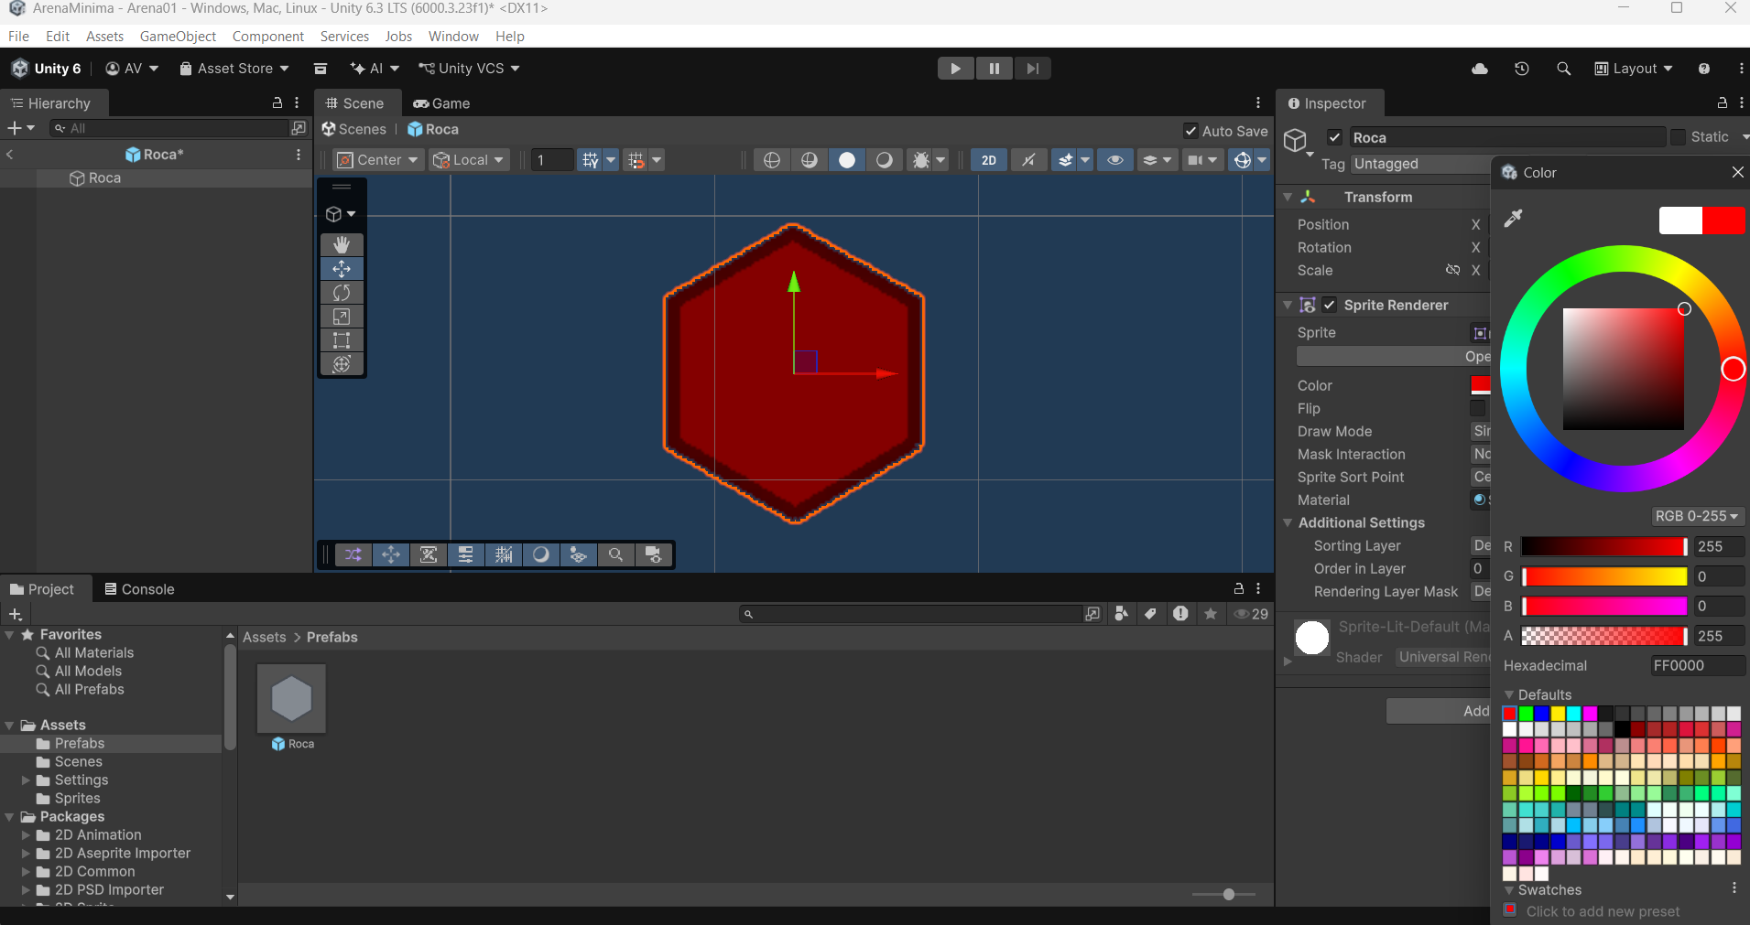

Slide 69
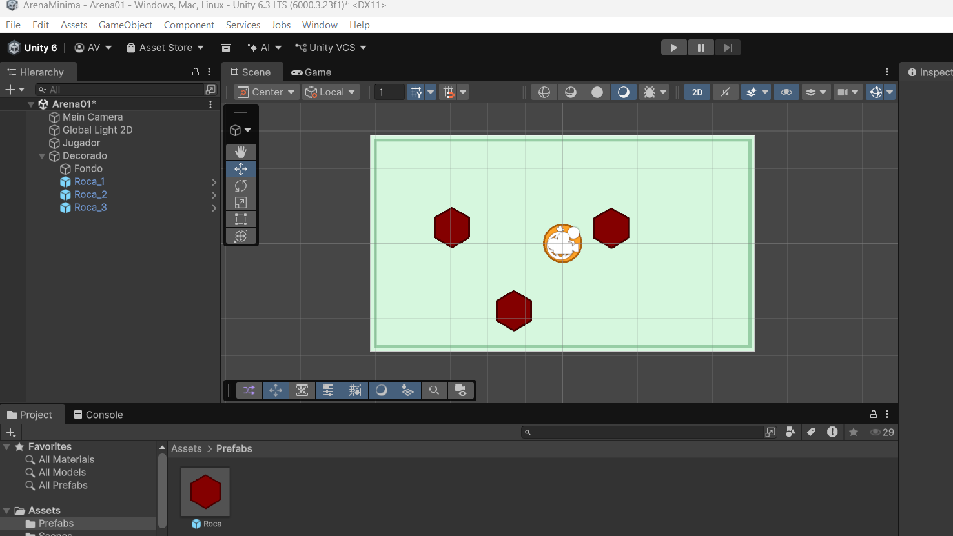

Slide 70
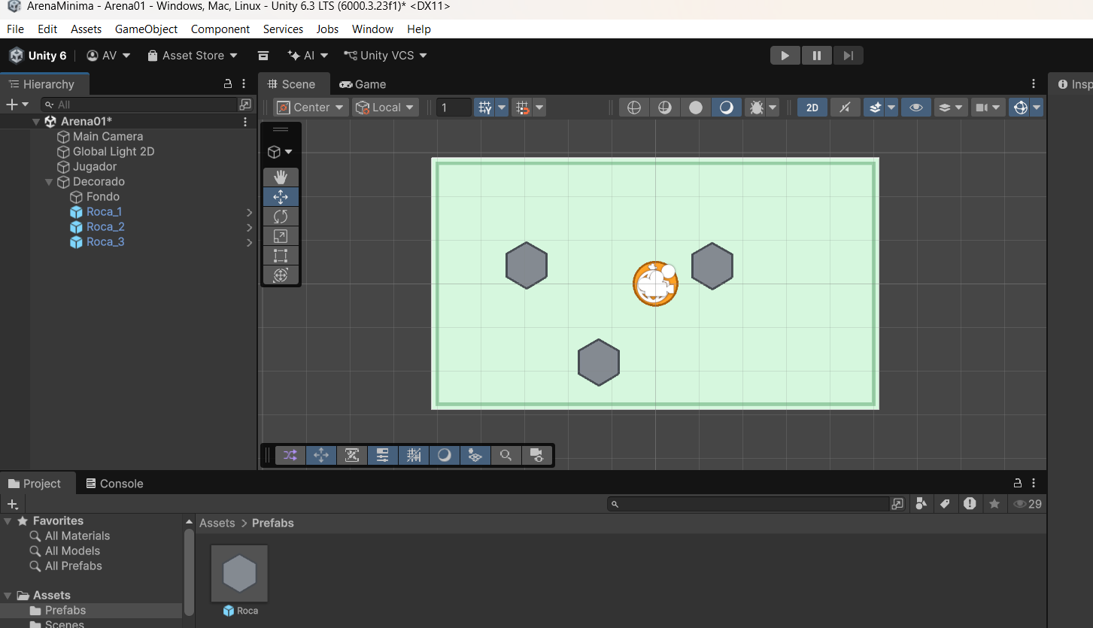

Slide 71
Un proyecto ordenado desde el primer día
Particularidades de Unity
y control de versiones
Assets/
├─ Scenes/
├─ Scripts/
├─ Sprites/
├─ Prefabs/
└─ Audio/
Conservar
Assets + archivos .meta
Packages
ProjectSettings
Excluir normalmente
Library
Temp
UserSettings
Nombres comprensibles
Arena01 · Jugador · Decorado · Roca
roca.png + roca.png.meta
Library es regenerable.
Notes:
Dentro de Assets queremos una estructura que permita entender el proyecto sin investigar durante cinco minutos dónde se guardó cada cosa.
Utilizaremos Scenes, Scripts, Sprites, Prefabs y Audio. Hoy todavía no tenemos scripts ni audio, pero esas carpetas forman parte de la estructura mínima prevista para las siguientes sesiones.
Los nombres también importan. Roca aporta información; GameObject (7) no.
Los assets llevan archivos .meta asociados. Esos archivos almacenan identificadores y datos de importación necesarios para mantener correctamente referencias y configuración. Asset y .meta deben mantenerse juntos.
En un proyecto Unity moderno debemos conservar la información relevante de Assets, Packages y ProjectSettings.
En cambio, directorios como Library son datos locales que Unity puede reconstruir y no deben tratarse como código fuente del proyecto.

Slide 72
Un proyecto ordenado desde el primer día
Creamos la carpeta Assets/Audio en Project.
Creamos la carpeta Assets/Scripts en Project.

Slide 73
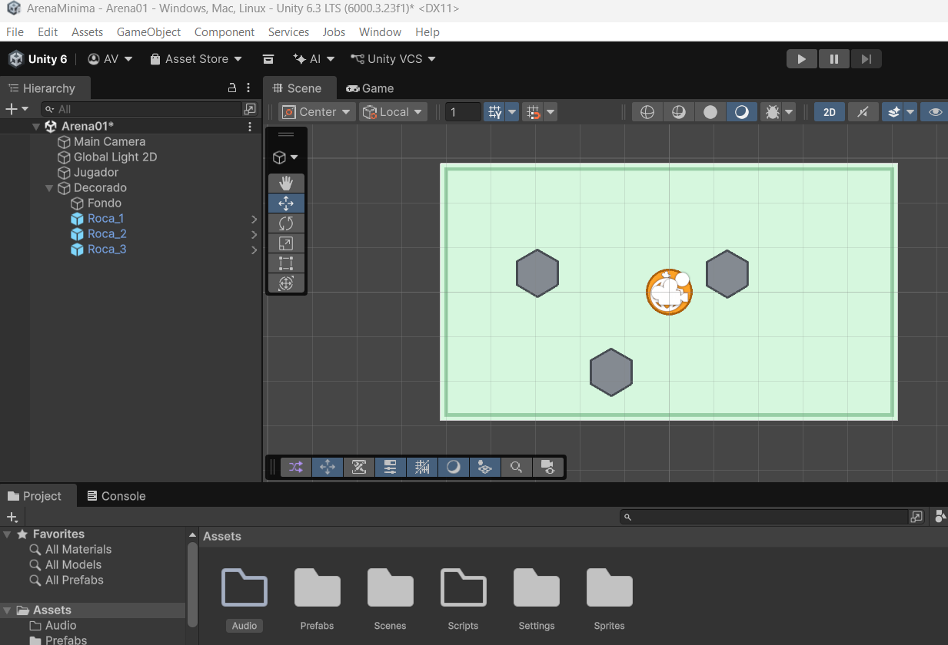

Slide 74


Slide 75


Slide 76
¿Qué debe quedar claro antes de programar?
Project
Comprueba tu proyecto
Sprite assets
✓ Arena01 guardada
GameObjects + Components
✓ Fondo + Jugador + 3 Rocas
✓ GameObjects y Components identificables
Transform + Hierarchy + Scene
✓ Camera ortográfica y encuadrada
Camera
✓ Roca.prefab reutilizado
✓ Assets organizados
renderizado
✓ Play Mode ejecutado
Game View
✓ Console revisada
P2: convertiremos esta escena estática
en una escena interactiva.
Prefab Asset → instancias
Notes:
Project contiene los recursos del proyecto. Un Sprite es uno de esos recursos.
Cuando construimos la escena trabajamos con GameObjects. Sus datos y capacidades se obtienen mediante Components. Transform permite situarlos y transformarlos, mientras Hierarchy y Scene nos ofrecen dos representaciones complementarias de su organización y de su posición.
SpriteRenderer permite representar un Sprite.
La Camera determina el encuadre que recibe el jugador. Durante la ejecución, Unity genera repetidamente los frames correspondientes y nosotros observamos ese resultado en Game View.
Cuando una configuración debe reutilizarse, un Prefab nos permite disponer de un asset común y crear instancias relacionadas con él.

